Slide 1
ZESPÓŁ SZKÓŁ SPECJALNYCH
W JAROCINIE

Slide 2
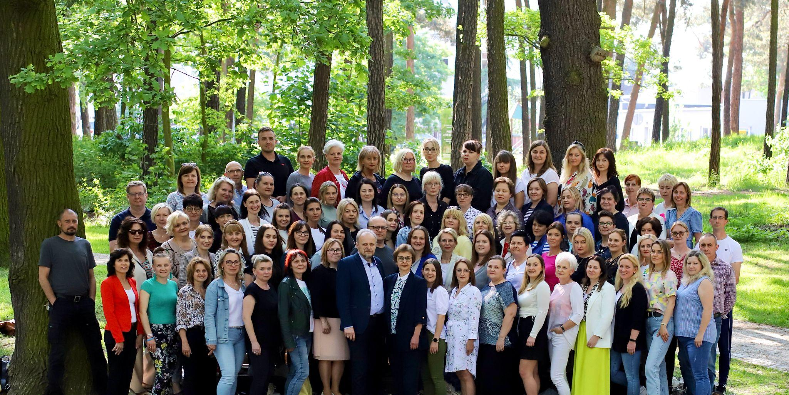
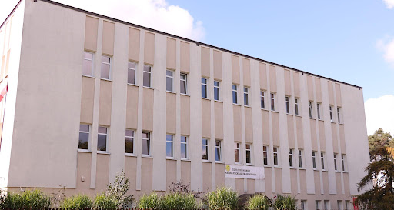
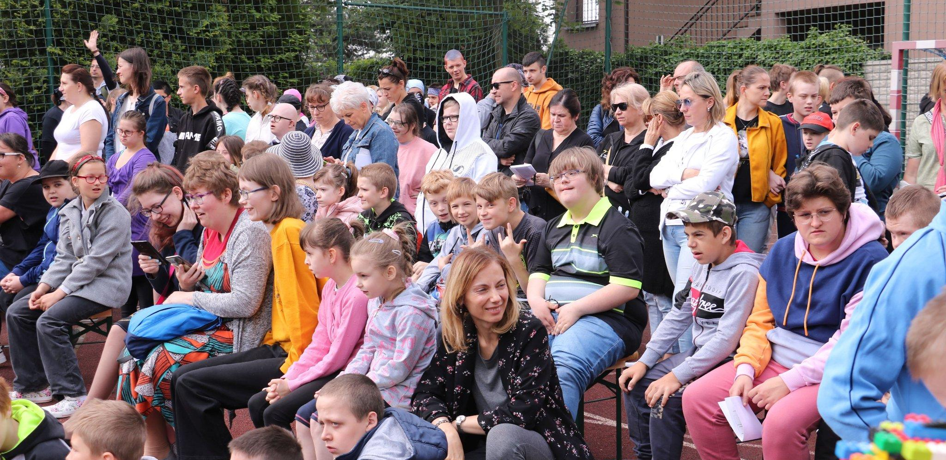

Slide 3
Szkoła Podstawowa Specjalna im. UNICEF
Wczesne wspomaganie rozwoju dziecka
od wykrycia niepełnosprawności do momentu podjęcia nauki w szkole
78 dzieci
indywidualne zajęcia wczesnego wspomagania rozwoju dziecka zależnie od potrzeb dziecka
zajęcia polisensoryczne

Slide 4
Szkoła Podstawowa Specjalna im. UNICEF
Zespoły rewalidacyjno – wychowawcze
dla dzieci i młodzieży z niepełnosprawnością intelektualną w stopniu głębokim
od 3 do 25 roku życia
4 oddziały - 15 uczestników
zajęcia rewalidacyjno - wychowawcze

Slide 5
Szkoła Podstawowa Specjalna im. UNICEF
Indywidualne zajęcia
rewalidacyjno – wychowawcze
od 3 do 25 roku życia
6 uczestników
indywidualne zajęcia w domu ucznia

Slide 6
Szkoła Podstawowa Specjalna im. UNICEF
Nauczanie indywidualne
od 7 do 20 roku życia
1 uczeń
indywidualne zajęcia w domu ucznia

Slide 7
Szkoła Podstawowa Specjalna im. UNICEF
Dla uczniów z niepełnosprawnością intelektualną w stopniu lekkim
od 7 roku życia do ukończenia szkoły
50 uczniów
6 oddziałów w tym: 2 klasy łączone I-III (w tym 1 dla uczniów ze sprzężonymi niepełnosprawnościami), 3 oddziały łączone dla uczniów z lekką niepełnosprawnością intelektualną klas IV-VIII w tym: 1 łączony klas V-VI dla uczniów ze sprzężonymi niepełnosprawnościami, 1 łączony klas IV-VI bez sprzężeń, 1 łączony klas VI i VII dla uczniów z różnymi niepełnosprawnościami oraz 1 oddział łączony klasy VII jednorodny
zgodnie z obowiązującą podstawą programową kształcenia ogólnego
zajęcia rewalidacyjne, zajęcia rozwijające zainteresowania i uzdolnienia, zajęcia z zakresu pomocy psychologiczno - pedagogicznej, język niemiecki

Slide 8
Szkoła Podstawowa Specjalna im. UNICEF
Dla uczniów z niepełnosprawnością intelektualną w stopniu umiarkowanym
lub znacznym
od 7 roku życia do ukończenia szkoły, nie dłużej niż do 20 roku życia
59 uczniów
13 oddziałów klas łączonych, w tym 9 oddziałów dla uczniów z niepełnosprawnościami sprzężonymi
zgodnie z obowiązującą podstawą programową kształcenia ogólnego
zajęcia rewalidacyjne, zajęcia z zakresu pomocy psychologiczno - pedagogicznej, zajęcia rozwijające zainteresowania i uzdolnienia

Slide 9
Szkoła Specjalna Przysposabiająca Do Pracy
im. UNICEF
Dla uczniów z niepełnosprawnością intelektualną w stopniu umiarkowanym lub znacznym oraz
z niepełnosprawnościami sprzężonymi
od ukończenia szkoły podstawowej do ukończenia szkoły lub 24 roku życia
43 uczniów
8 oddziałów, w tym 5 dla uczniów z niepełnosprawnościami sprzężonymi
zgodnie z obowiązującą podstawą programową kształcenia ogólnego
zajęcia rewalidacyjne, zajęcia z zakresu pomocy psychologiczno - pedagogicznej, zajęcia rozwijające zainteresowania i uzdolnienia

Slide 10
Zajęcia pozalekcyjne w ZSS w Jarocinie
Specjalistyczne, wynikające z ramowego planu nauczania i uwzględniające potrzeby uczniów: rewalidacja indywidualna, rewalidacyjne z zajęciami rozwijającymi umiejętności społeczne w tym komunikacją alternatywną, rewalidacja indywidualna z komunikacją alternatywną, orientacja w przestrzeni i poruszaniu się, korygowanie wad mowy, korekcja wad postawy, integracja sensorycznej, stymulacja bazalna
Rozwijające zainteresowania i uzdolnienia: ZHP, SKKT, Szkolny Klub Europejski “Podróżnik”, Kółko teatralne „Tacy Sami”, Kółko taneczne, Sekcja Olimpiad Specjalnych, klub szkół UNICEF, klub „Uroda i higiena”, Szkolna Kasa Oszczędności, Zajęcia stymulujące umiejętności społeczne, Zajęcia stymulujące aktywność osobistą i społeczną, Zajęcia stymulujące aktywność i kreatywność, koła przedmiotowe: humanistyczne
Zajęcia wspierające rozwój małych dzieci: polisensoryczne

Slide 11
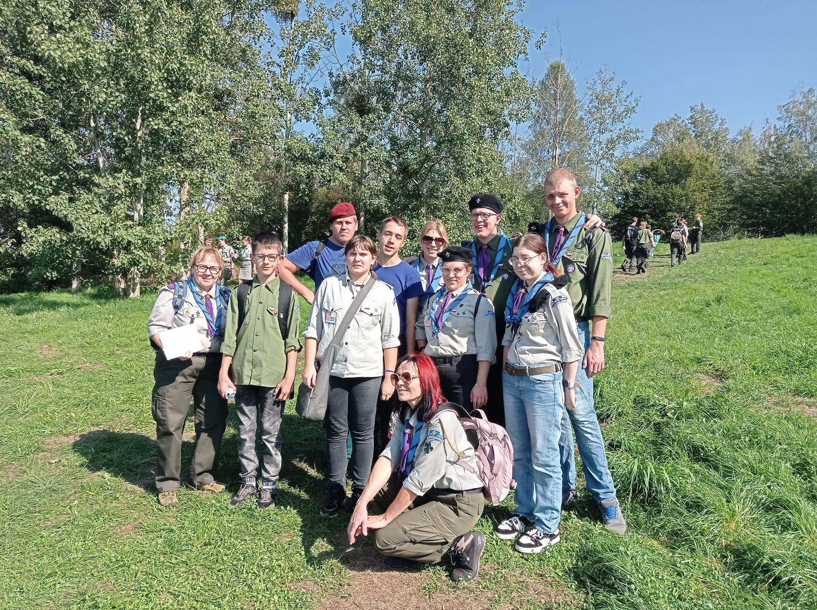
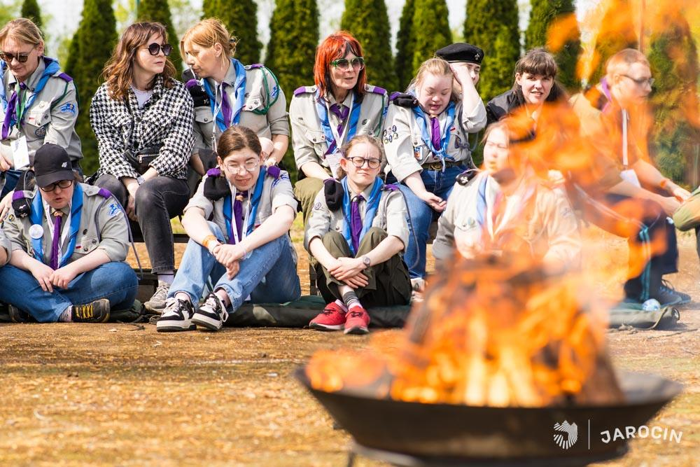
Zajęcia pozalekcyjne w ZSS w Jarocinie:
56 WDH NS JAGÓDKI

Slide 12
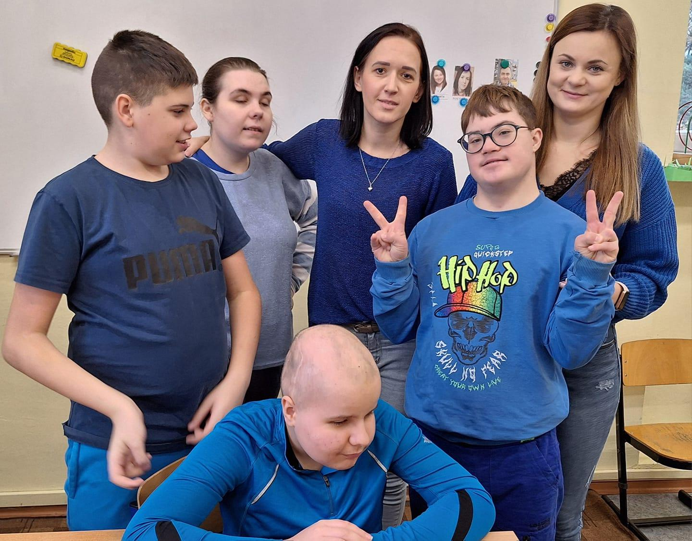
Zajęcia pozalekcyjne w ZSS w Jarocinie:
KLUB SZKÓŁ UNICEF

Slide 13
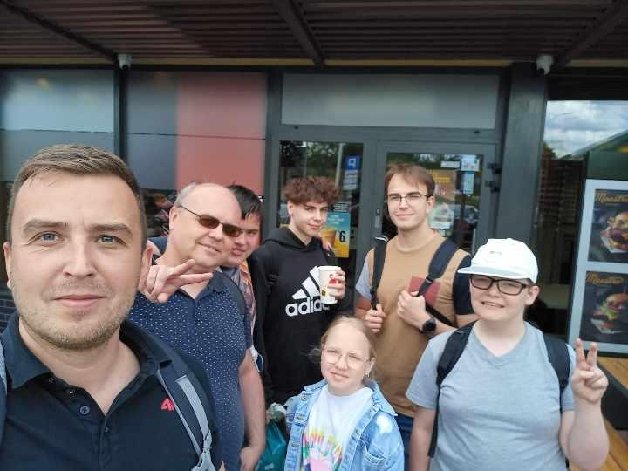
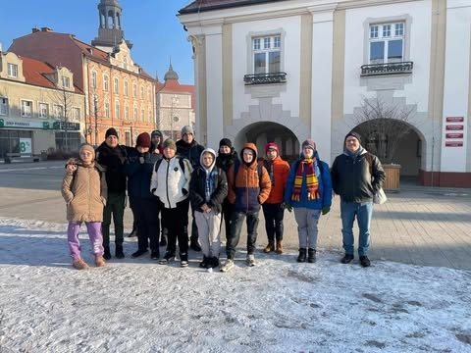
Zajęcia pozalekcyjne w ZSS w Jarocinie:
SKKT

Slide 14
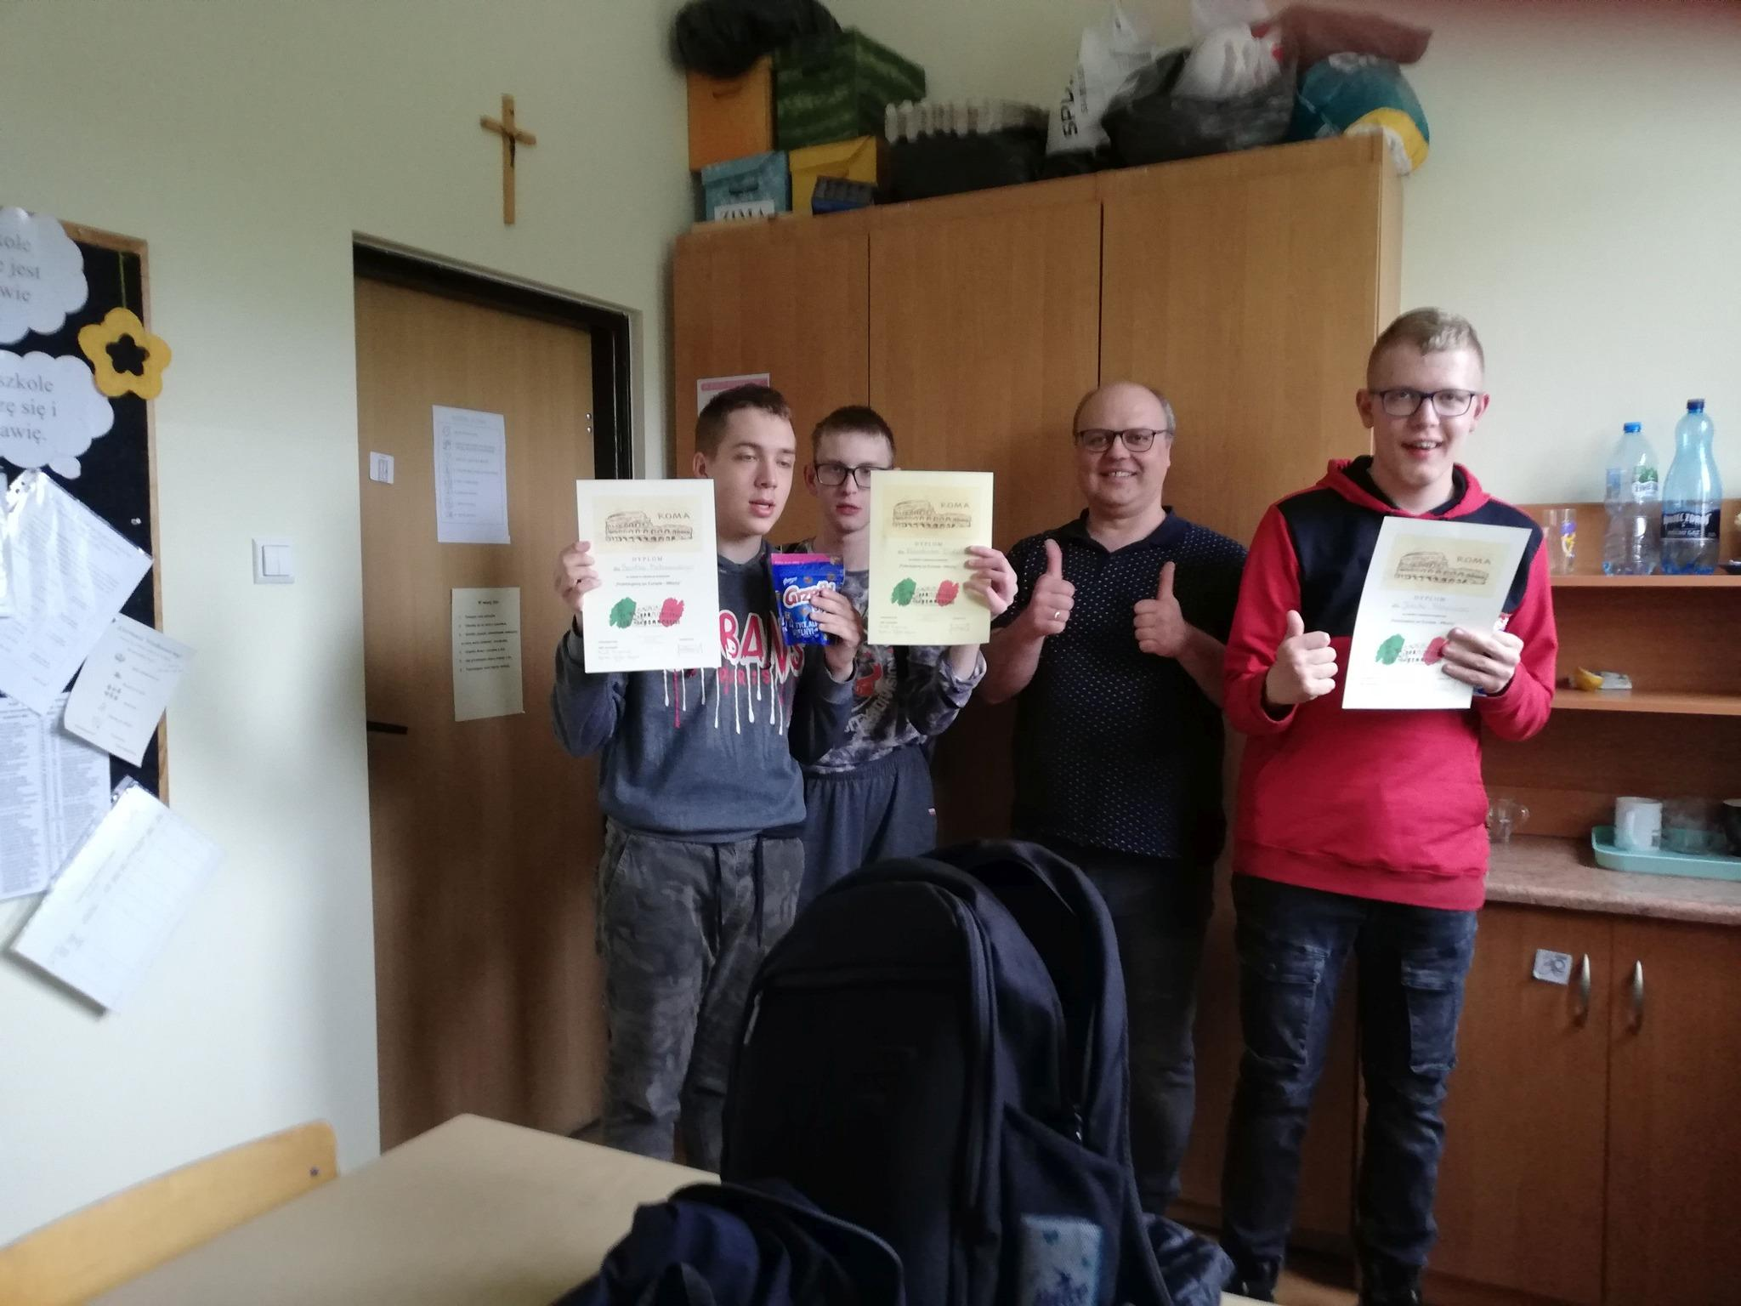
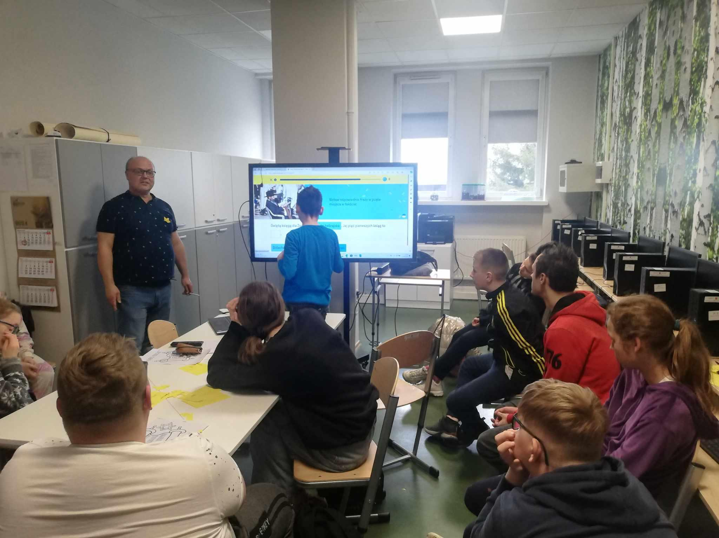
Zajęcia pozalekcyjne w ZSS w Jarocinie:
SZKOLNY KLUB EUROPEJSKI

Slide 15
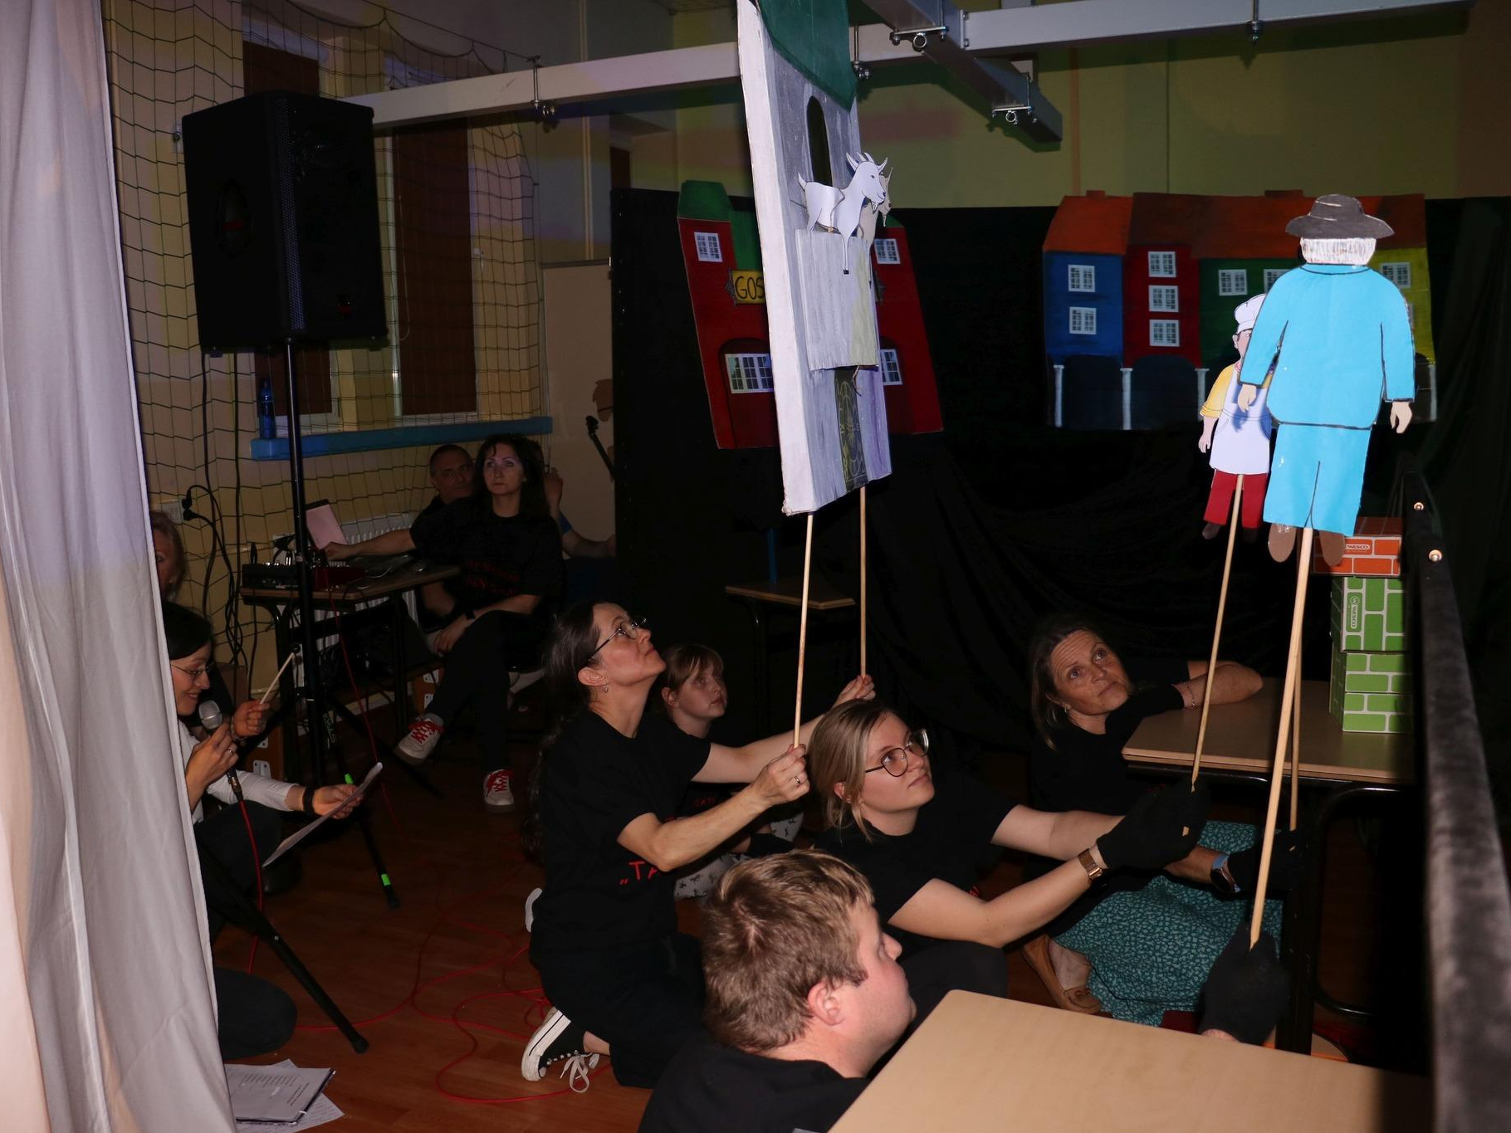
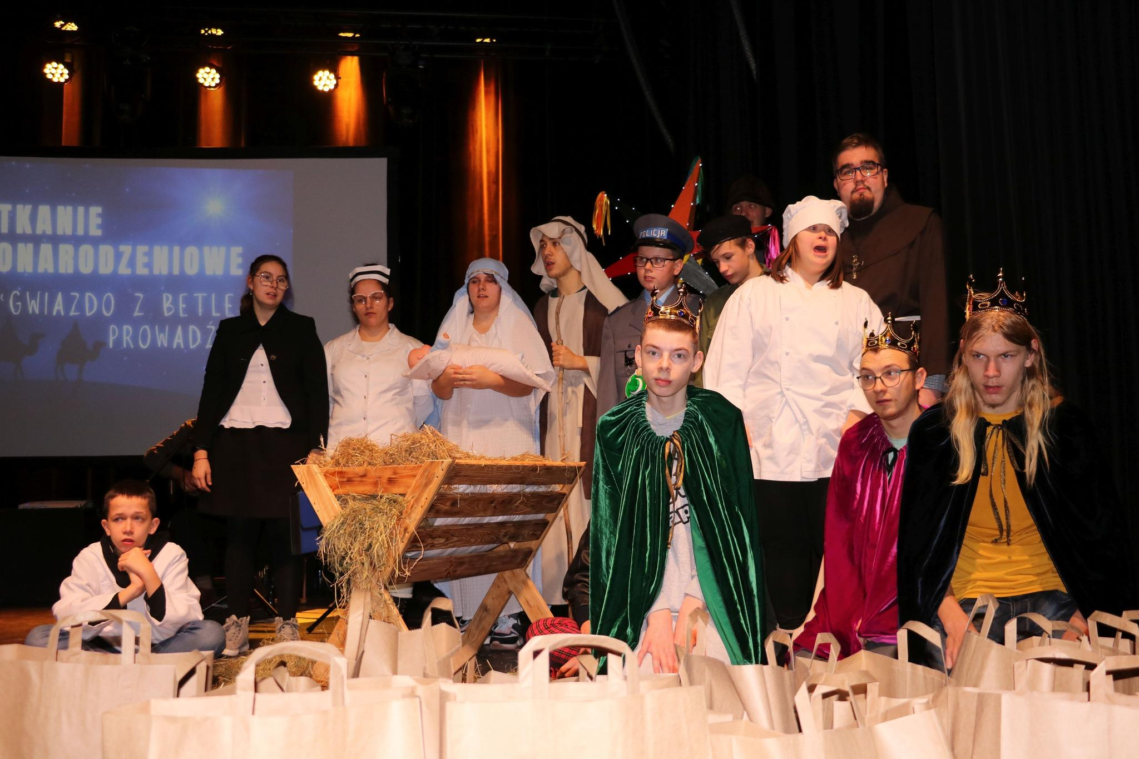
Zajęcia pozalekcyjne w ZSS w Jarocinie:
KOŁO TEATRALNE “TACY SAMI”

Slide 16
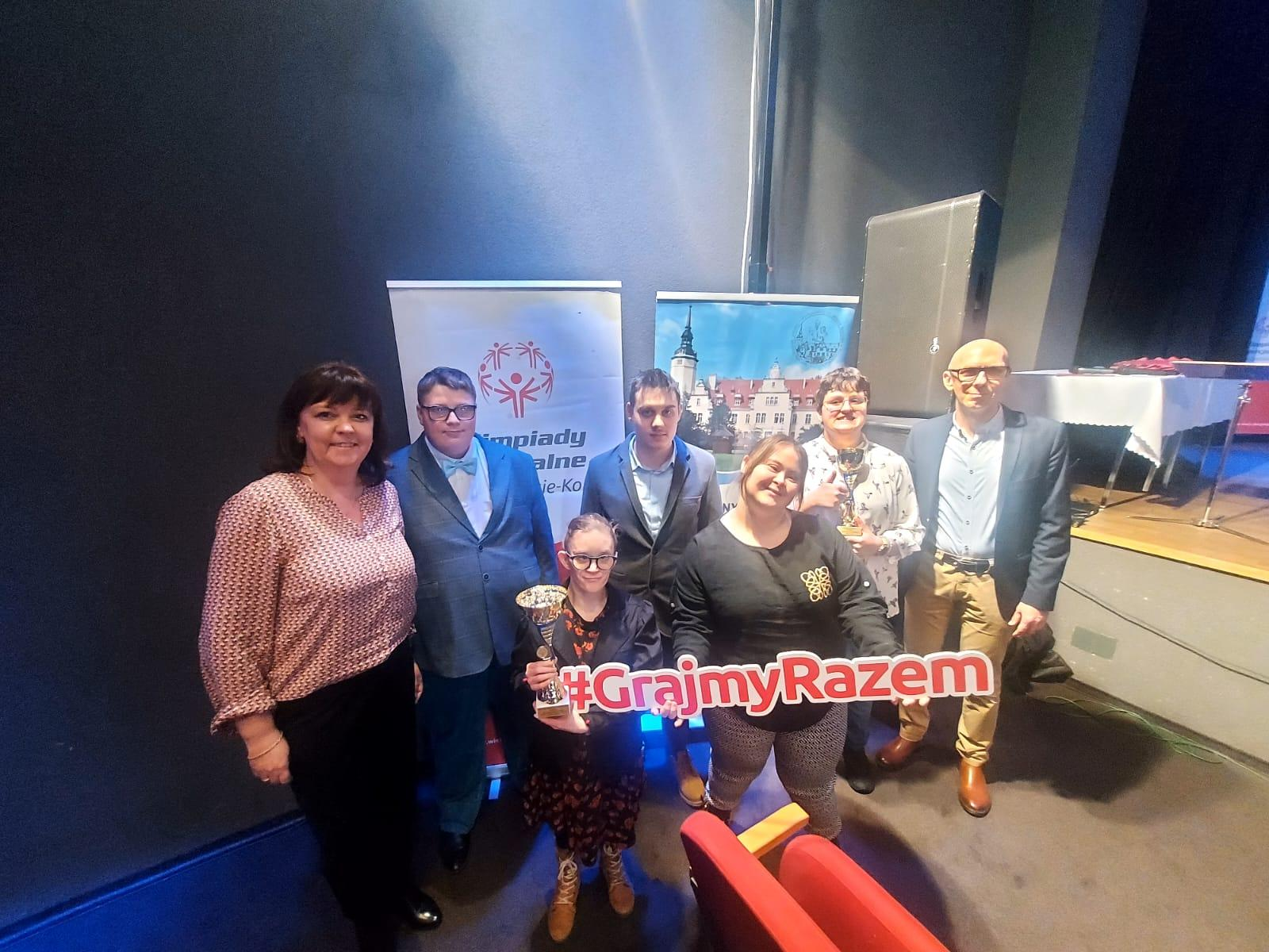
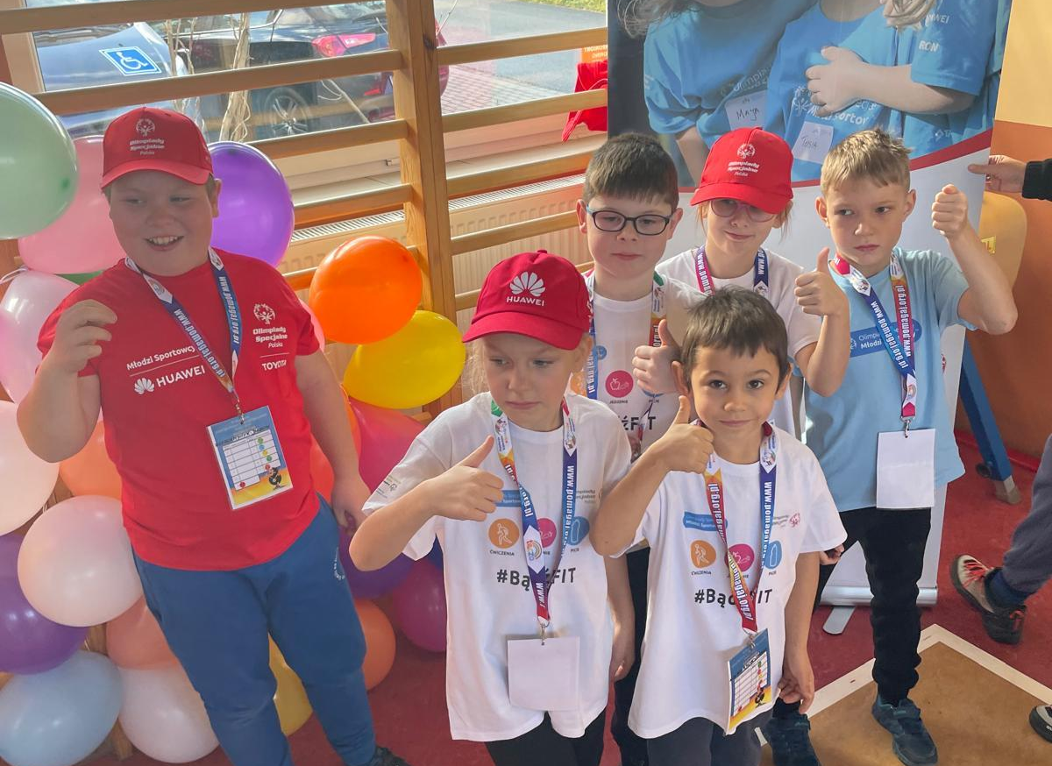
Zajęcia pozalekcyjne w ZSS w Jarocinie:
SEKCJA OLIMPIAD SPECJALNYCH

Slide 17
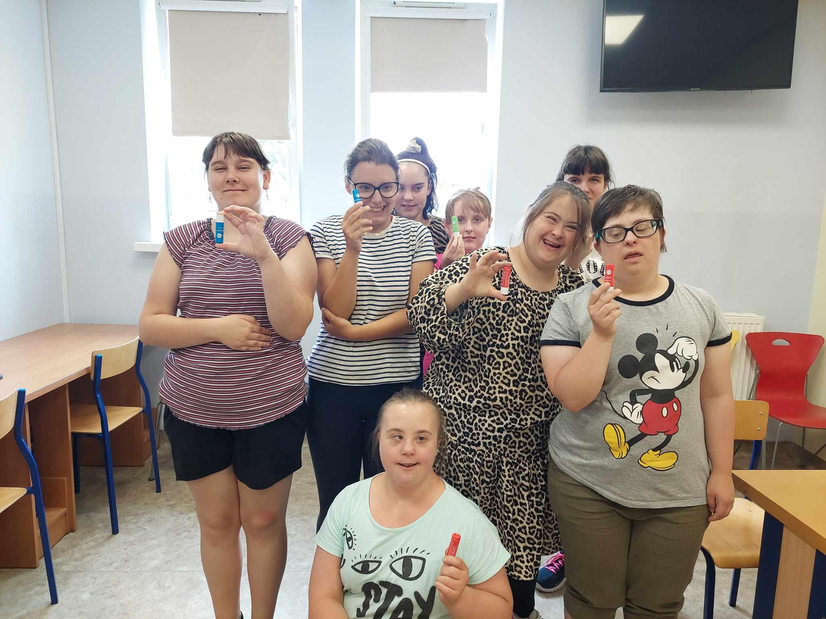
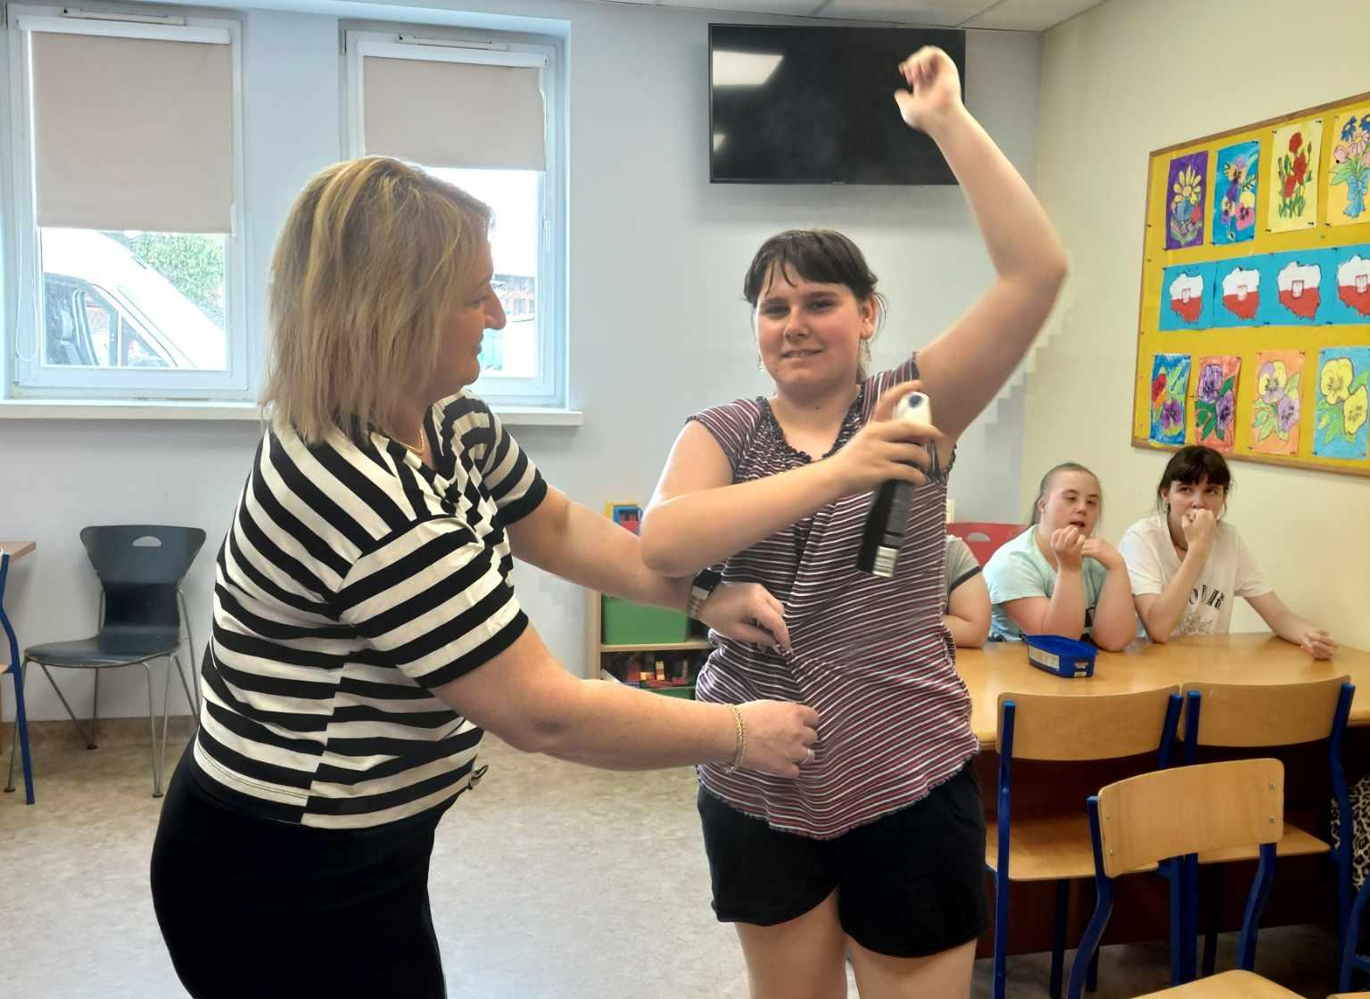
Zajęcia pozalekcyjne w ZSS w Jarocinie:
KLUB “URODA I HIGIENA”

Slide 18
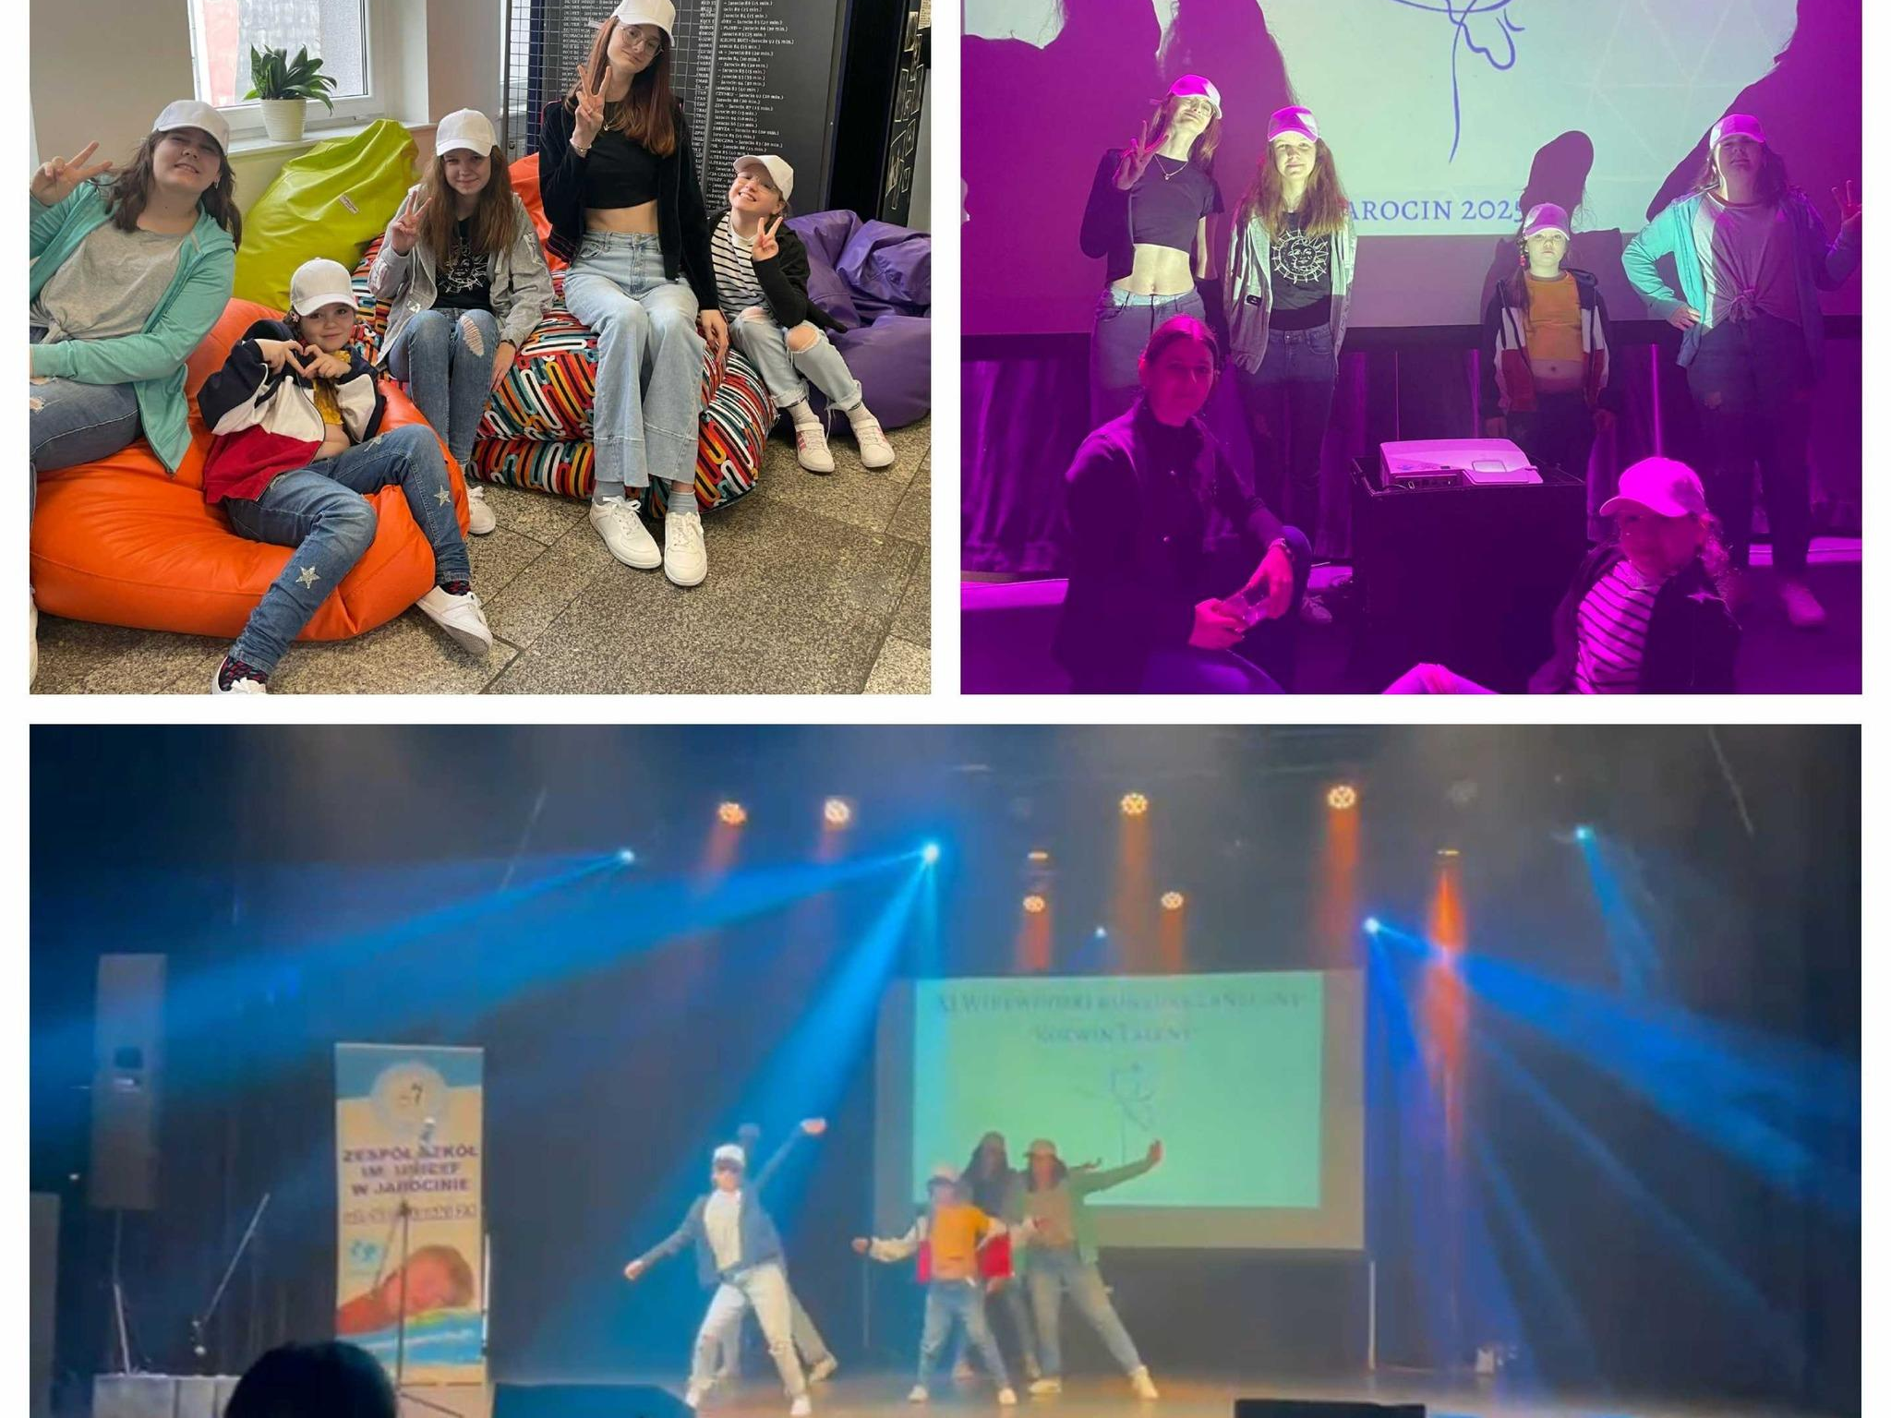
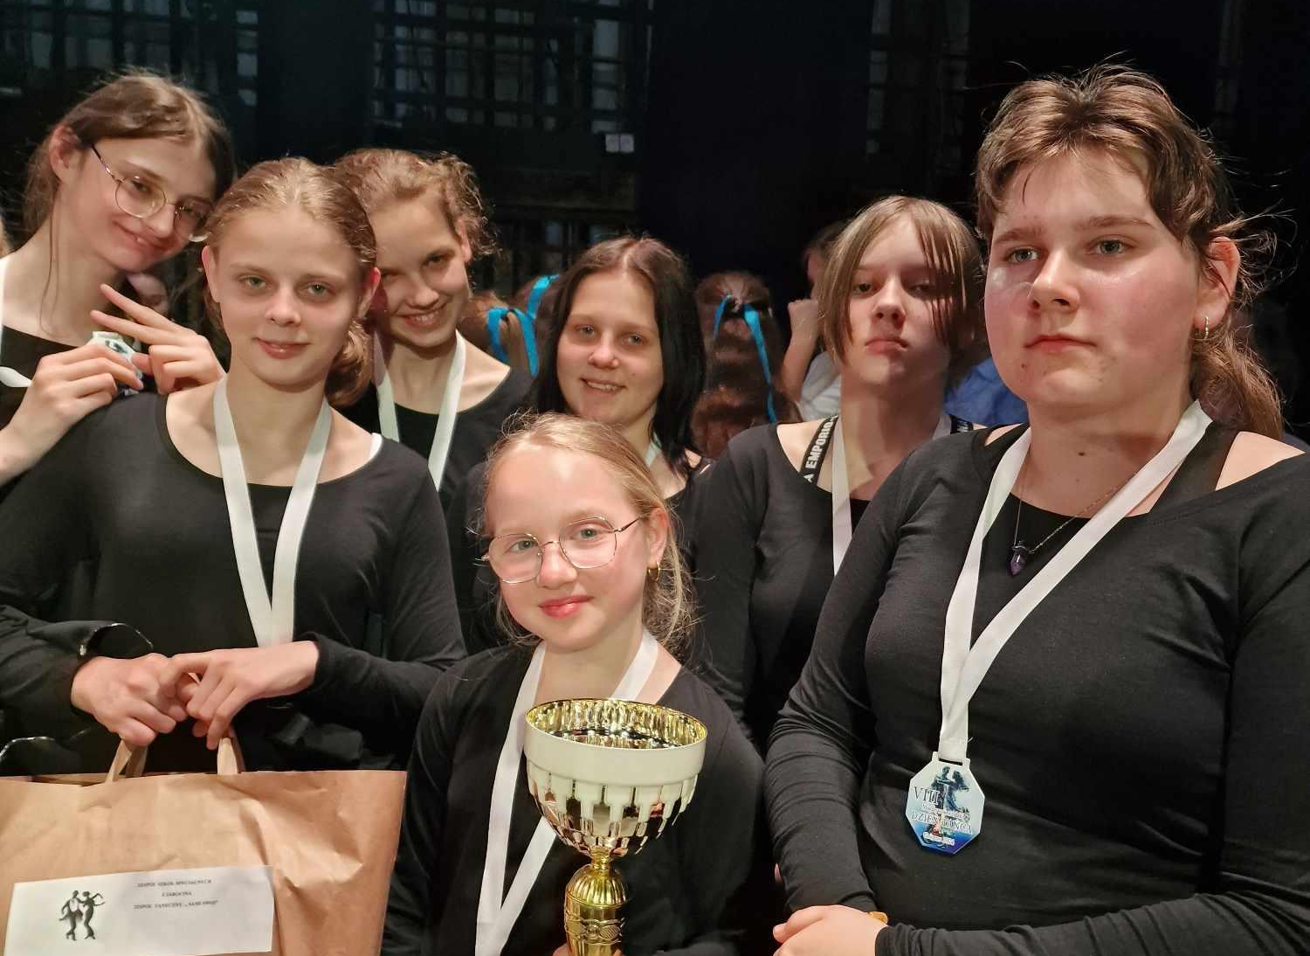
Zajęcia pozalekcyjne w ZSS w Jarocinie:
KÓŁKO TANECZNE

Slide 19
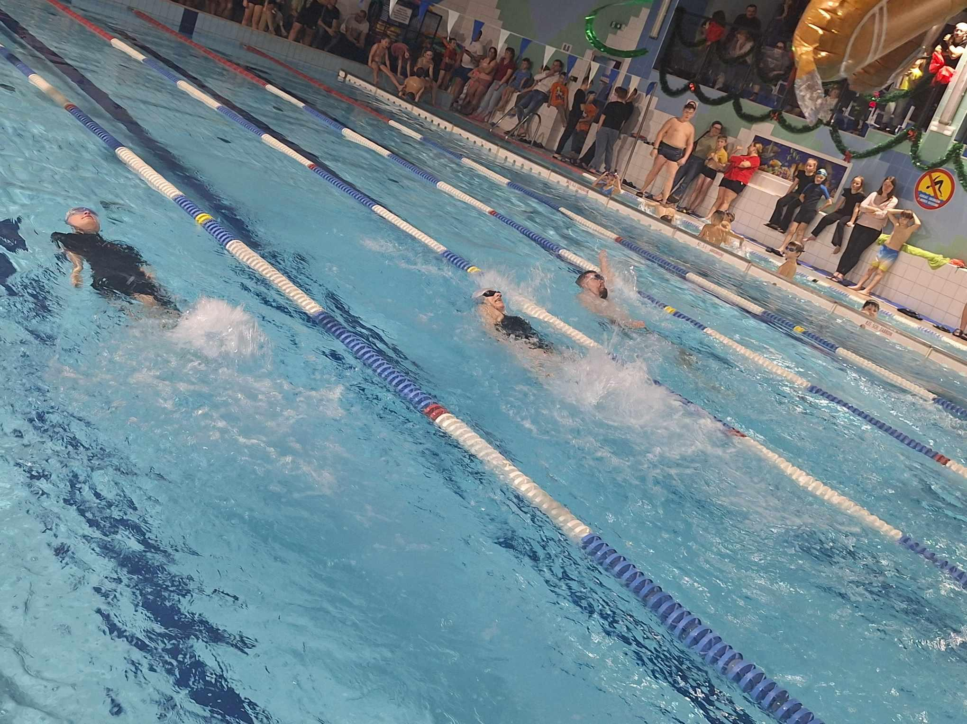
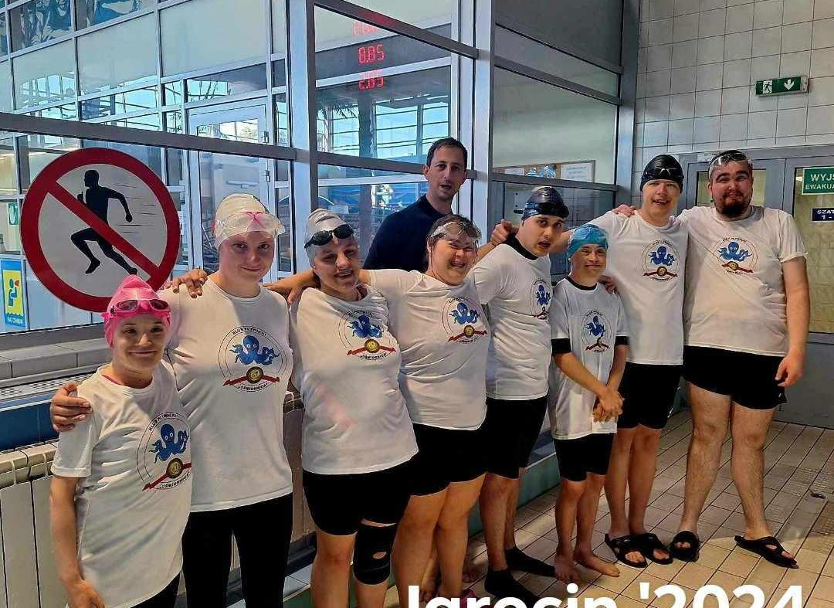
Zajęcia pozalekcyjne w ZSS w Jarocinie:
ZAJĘCIA BASENOWE

Slide 20
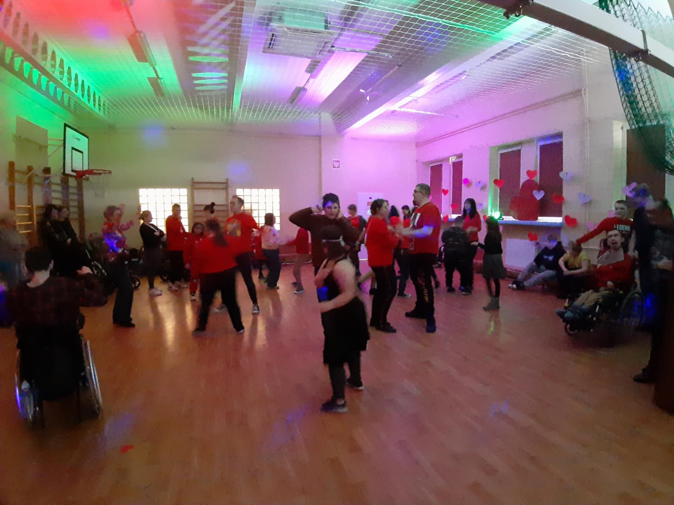
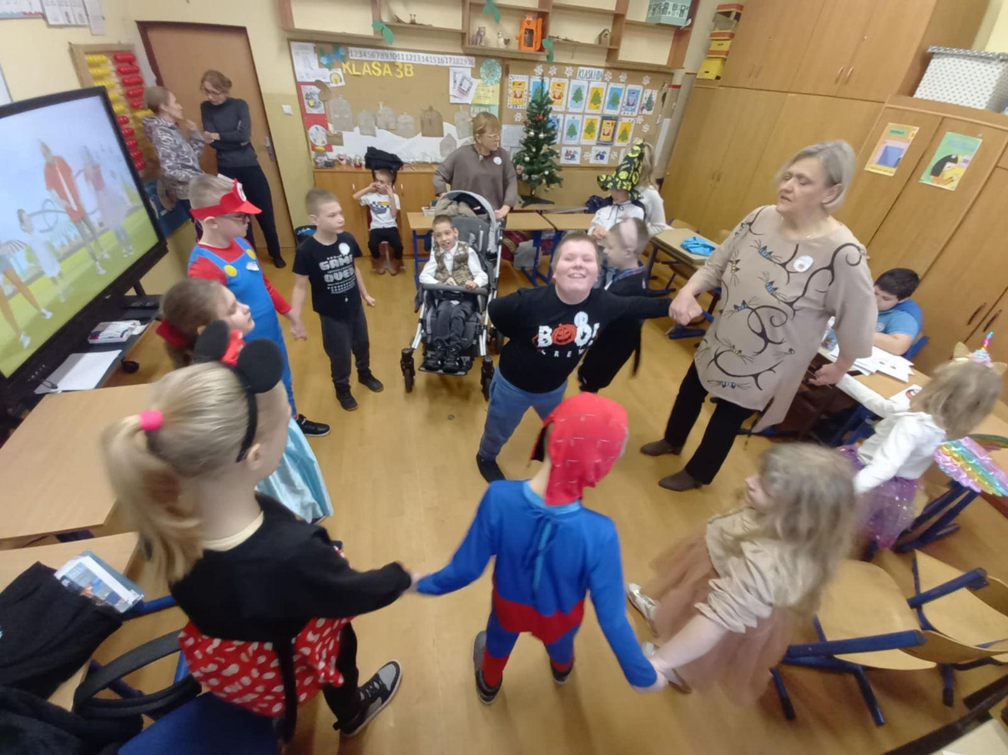
Zajęcia pozalekcyjne w ZSS w Jarocinie:
Zajęcia stymulujące umiejętności społeczne, Zajęcia stymulujące aktywność osobistą i społeczną, Zajęcia stymulujące aktywność i kreatywność,
Koło przedmiotowe: humanistyczne

Slide 21
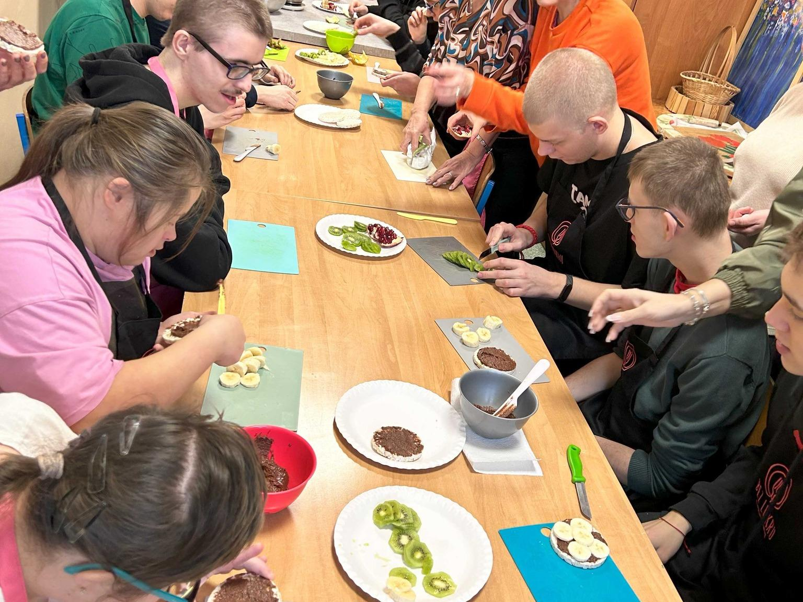
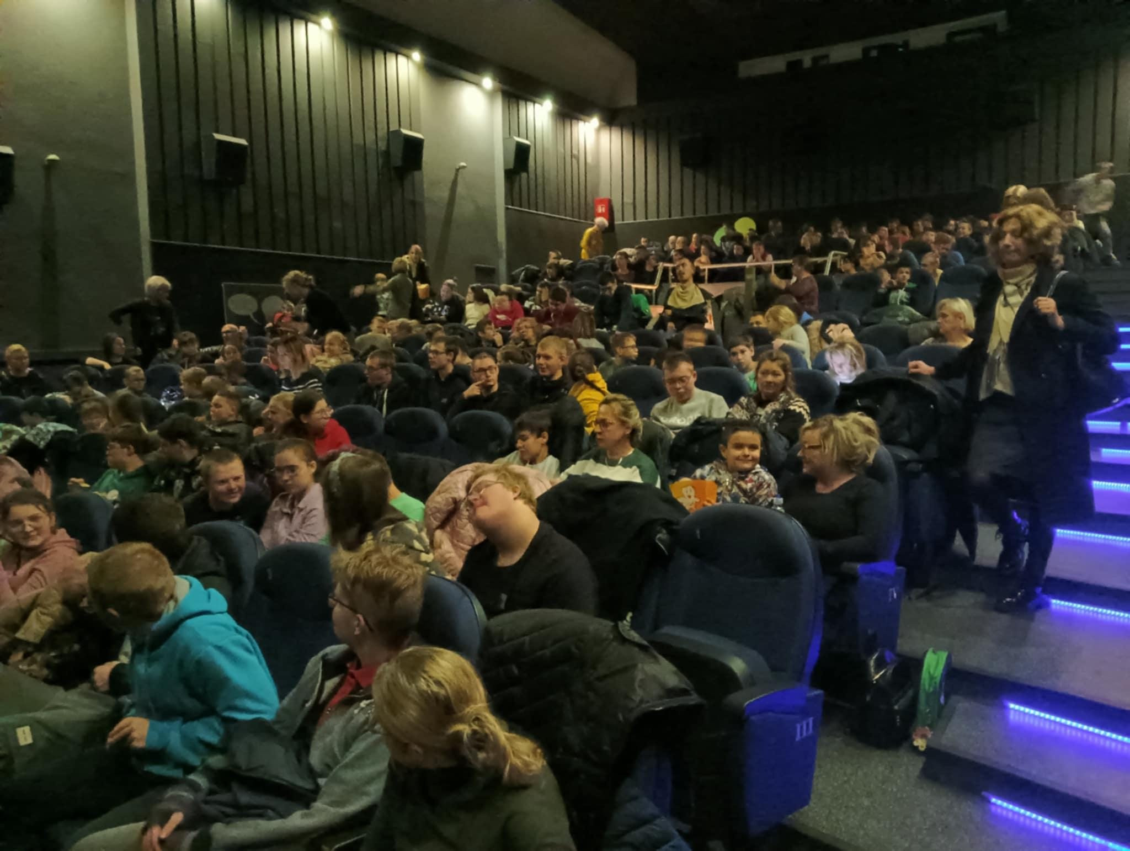
Zajęcia pozalekcyjne w ZSS w Jarocinie:
Zajęcia stymulujące umiejętności społeczne, Zajęcia stymulujące aktywność osobistą i społeczną, Zajęcia stymulujące aktywność i kreatywność,
Koło przedmiotowe: humanistyczne

Slide 22
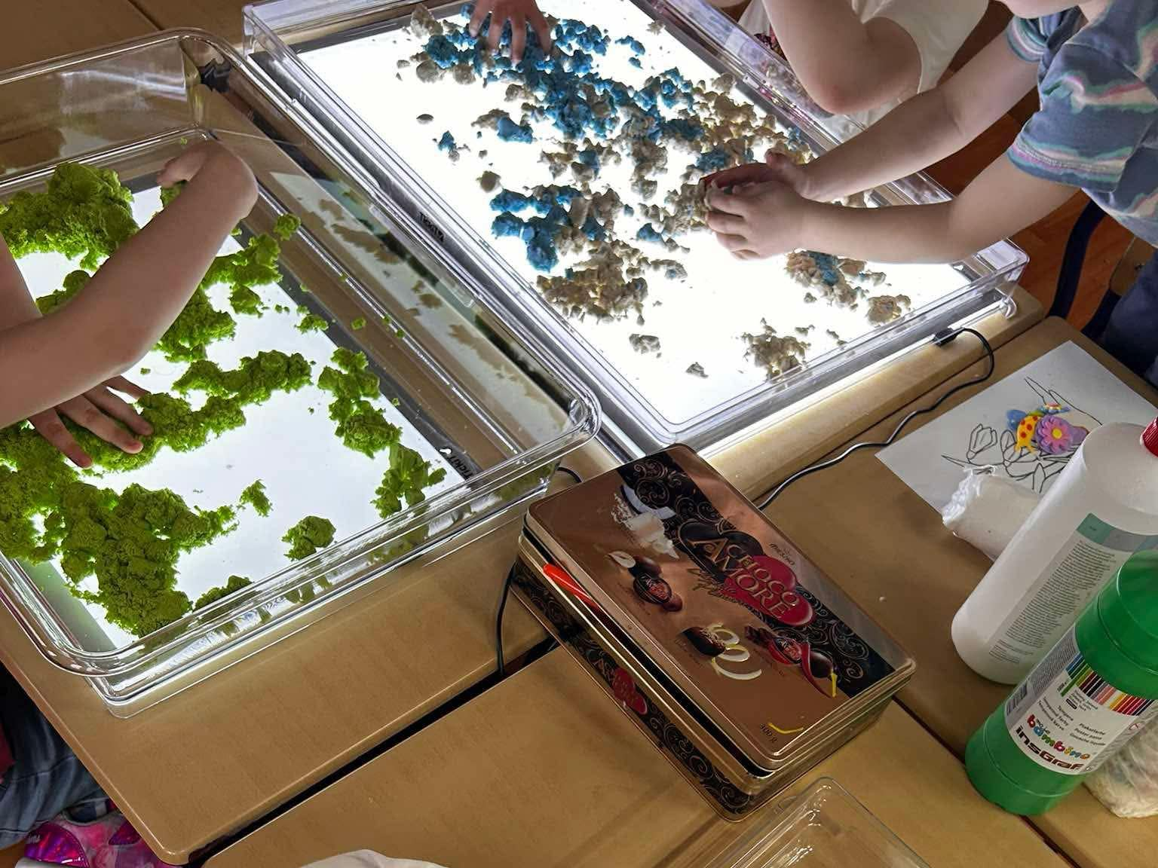
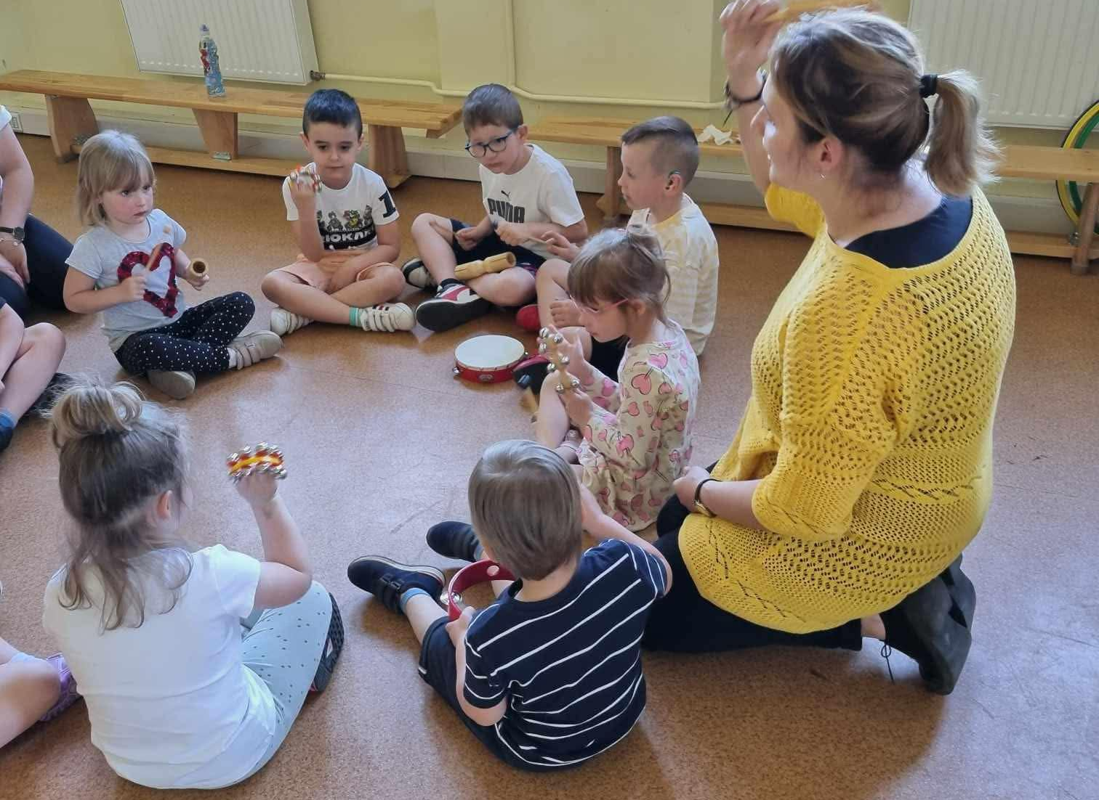
Zajęcia pozalekcyjne w ZSS w Jarocinie:
POLISENSORYCZNE WWRD

Slide 23
Liczba uczniów ogółem: 251 (173+78) |  | Liczba uczniów w poszczególnych szkołach
Szkoła Podstawowa Specjalna im. UNICEF (130 uczniów) | Szkoła Podstawowa dla uczniów z niepełnosprawnością intelektualną w stopniu lekkim | 50
 | Szkoła Podstawowa dla uczniów z niepełnosprawnością intelektualną w stopniu umiarkowanym lub znacznym | 59
 | Zespoły rewalidacyjno – wychowawcze dla uczniów z niepełnosprawnością intelektualną w stopniu głębokim | 21
Szkoła Specjalna Przysposabiająca do Pracy im. UNICEF (43 uczniów) | Szkoła przysposabiająca do Pracy dla uczniów z niepełnosprawnością intelektualną w stopniu umiarkowanym lub znacznym oraz z niepełnosprawnościami sprzężonymi | 43
Liczba uczestników zajęć wczesnego wspomagania rozwoju dziecka: 78
Liczebność uczniów w szkołach

Slide 24
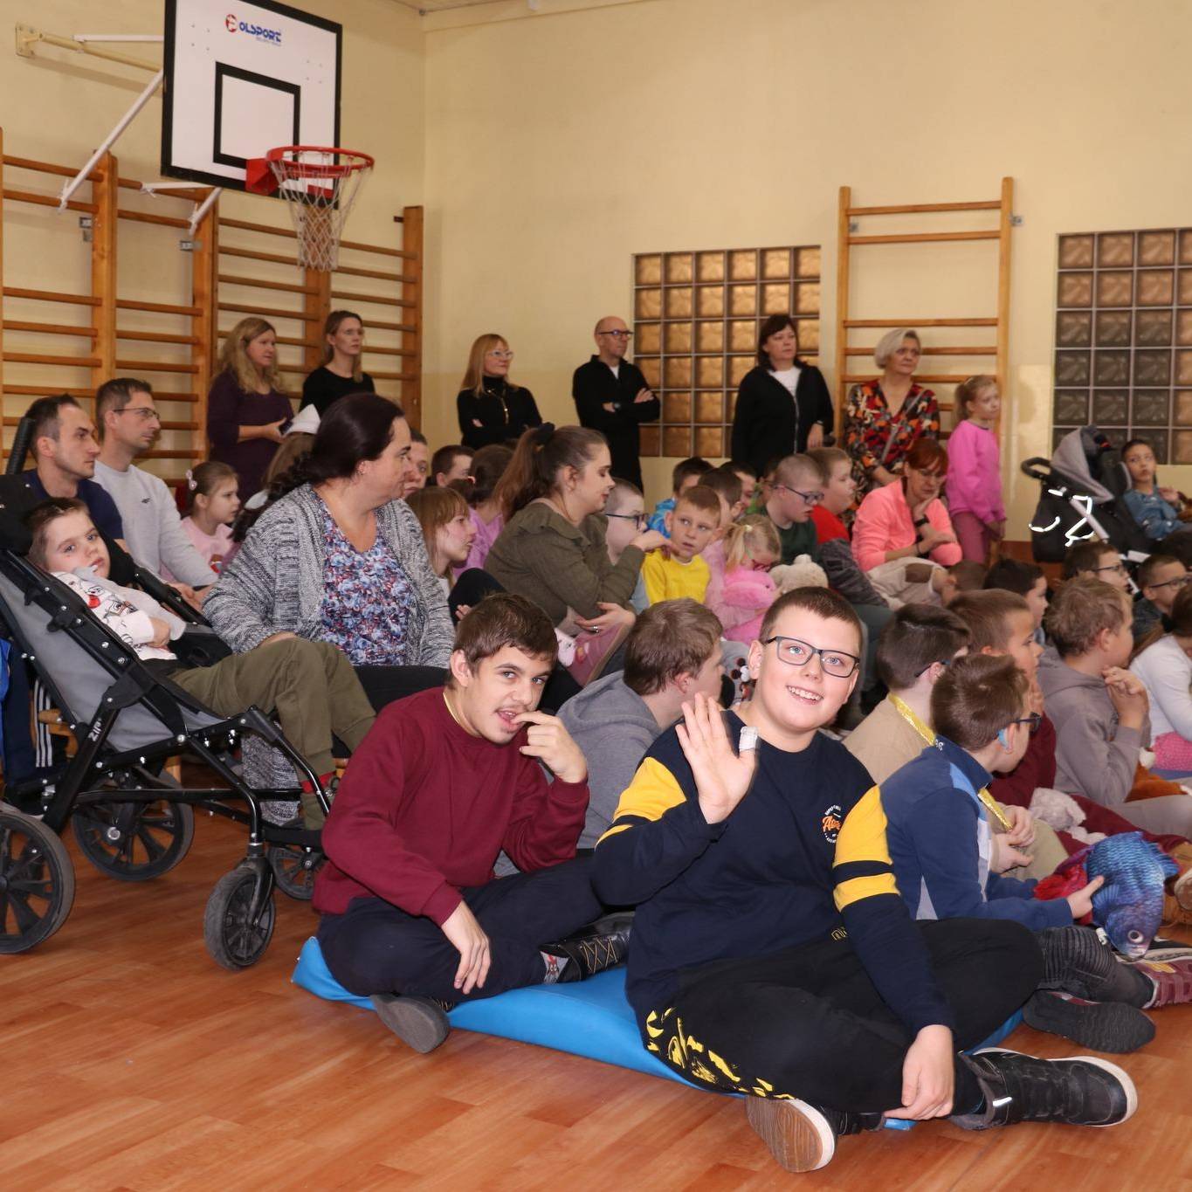
SZKOŁA PODSTAWOWA SPECJALNA IM. UNICEF W JAROCINIE
klasa | Szkoła Podstawowa dla uczniów z niepełnosprawnością intelektualną w stopniu lekkim | Szkoła Podstawowa dla uczniów z niepełnosprawnością intelektualną w stopniu umiarkowanym lub znacznym
 | Ilość uczniów w poszczególnych klasach
I | 7 | 1
II | 5 | 7
III | 7 | 7
IV | 3 | 9
V | 7 | 6
VI | 12 | 8
VII | 8 | 9
VIII | 1 | 12
Liczebność uczniów w oddziałach, klasach

Slide 25
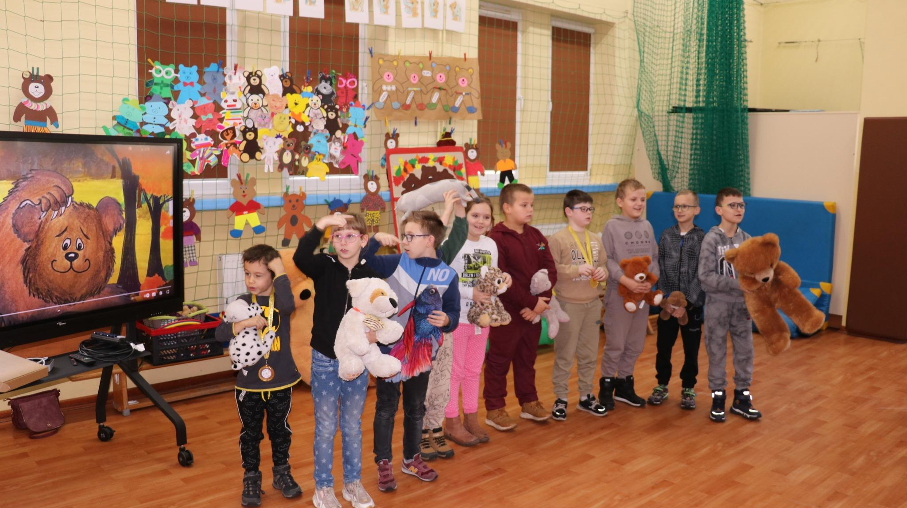
SZKOŁA PODSTAWOWA SPECJALNA IM. UNICEF W JAROCINIE Uczniowie z niepełnosprawnością intelektualną w stopniu lekkim
Nazwa oddziału, klasy | Ilość uczniów
kl. 3a SPL (I-III) | 13
kl. 3b SPL (I-III) | 6 (oddział dla dzieci ze sprzężeniami)
kl. 6a SPL (V-VI) | 6 (oddział dla dzieci z różnymi niepełnosprawnościami w tym sprzężeniami)
kl. 6b SPL (IV-VI) | 12
kl. 7 SPL | 8
kl. 8b SPL (VI i VIII) | 5 (oddział dla dzieci z różnymi niepełnosprawnościami w tym sprzężeniami)
Liczebność uczniów w oddziałach, klasach

Slide 26
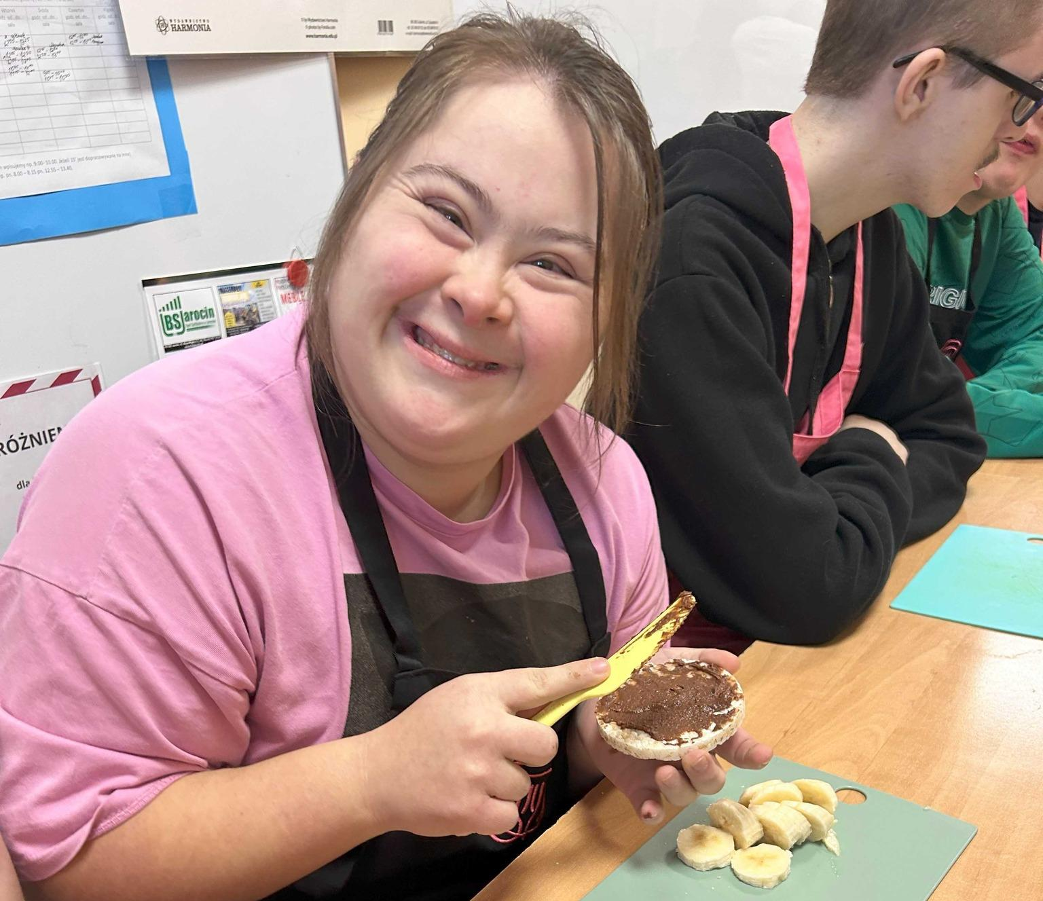
SZKOŁA PODSTAWOWA SPECJALNA IM. UNICEF W JAROCINIE Uczniowie z niepełnosprawnością intelektualną w stopniu umiarkowanym lub znacznym
Nazwa oddziału, klasy | Ilość uczniów
2A SPU (II) | 3 (oddział dla dzieci ze sprzężeniami)
3A SPU (III) | 4 w tym 1 uchodźca z Ukrainy
3B SPU (I-III) | 4 (oddział dla dzieci ze sprzężeniami)
3C SPU (II, III) | 4 (oddział dla dzieci ze sprzężeniami)
6A SPU (IV-VI) | 4 (oddział dla dzieci ze sprzężeniami) w tym 1 uchodźca z Ukrainy
7A SPU (IV-VII) | 8
8A SPU (IV, VI, VII, VIII) | 4 (oddział dla dzieci ze sprzężeniami)
8B SPU (IV, VI, VIII) | 6
8C SPU (V, VII) | 4 (oddział dla dzieci ze sprzężeniami)
8D SPU (IV, V, VII, VIII) | 7 w tym 1 uchodźca z Ukrainy
8E SPU (VII-VIII) | 4 (oddział dla dzieci ze sprzężeniami)
8F SPU (IV, VI, VIII) | 4 (oddział dla dzieci ze sprzężeniami)
8G SPU (V-VIII) | 3 (oddział dla dzieci ze sprzężeniami)
Liczebność uczniów w oddziałach, klasach

Slide 27
SZKOŁA SPECJALNA PRZYSPOSABIAJĄCA DO PRACY IM. UNICEF
Klasa | Ilość uczniów w poszczególnych klasach
I | 9
II | 11
III | 23
Liczebność uczniów w klasach

Slide 28
SZKOŁA SPECJALNA PRZYSPOSABIAJĄCA DO PRACY IM. UNICEF W JAROCINIE
Uczniowie z niepełnosprawnością intelektualną w stopniu lekkim
Nazwa oddziału | Ilość uczniów
2A PP | 4 (oddział dla uczniów ze sprzężeniami)
3A PP | 8
3B PP | 4 (oddział dla uczniów ze sprzężeniami)
3C PP | 4 (oddział dla uczniów ze sprzężeniami)
3D PP | 8
3E PP | 8
3F PP | 3 (oddział dla uczniów ze sprzężeniami)
3G PP | 4 (oddział dla uczniów ze sprzężeniami)
Liczebność uczniów w oddziałach

Slide 29
ZESPOŁY REWALIDACYJNO - WYCHOWAWCZE
Nazwa oddziału | Ilość uczniów
1A ZRW | 4
1B ZRW | 4
1C ZRW | 3
1D ZRW | 4
Indywidualne zajęcia rewalidacyjno-wychowawcze | 6
Liczebność uczniów w oddziałach

Slide 30
Baza szkoły
parter
5 sal do zajęć rewalidacyjnych w tym 3 małe sale rewalidacyjno - logopedyczne, 1 do rewalidacji dzieci słabowidzących i słabosłyszących, 1 wykorzystywana do rewalidacji i zajęć WWRD
2 sale do zajęć wczesnego wspomagania,
2 sale z przeznaczeniem do zajęć rewalidacyjno – wychowawczych dla uczniów głęboką niepełnosprawnością intelektualną, w tym 1 sala z wyposażeniem do prowadzenia stymulacji bazalnej i 1 sala wykorzystywana również do zajęć edukacyjnych dla uczniów z autyzmem,
2 przestronne sale świetlicy, w tym 1 dostosowana do prowadzenia zajęć lekcyjnych, kącik kuchenny przy świetlicy,
3 dostosowane toalety do potrzeb uczniów z niepełnosprawnościami, w jednej z nich zamontowano prysznic oraz wydzielono miejsce na kozetkę do swobodnego przebierania uczniów, toaleta dla dzieci najmłodszych do 7. roku życia, w której zamontowany jest przewijak, kantorek konserwatorów, toaleta dla pracowników

Slide 31
Baza szkoły
I piętro
7 sal lekcyjnych w tym 3 pracownie dla uczniów szkoły przysposabiającej do pracy (w tym 2 wyposażone są w pomoce z Laboratorium przyszłości) i 3 sale dla uczniów z lekką niepełnosprawnością intelektualną, multimedialna pracownia ekologiczna,
1 sala integracji sensorycznej,
1 niepełnowymiarowa sala gimnastyczna z wydzieloną częścią do zajęć integracji sensorycznej stanowiącą kolejne miejsce do prowadzenia tego typu zajęć,
1 mała sala wykorzystywana do zajęć korekcji wad postawy lub zajęć w-f dla klas liczących 4 uczniów,
gabinet pielęgniarki szkolnej,
gabinet koordynatora projektu „Za życiem”,
księgowość,
sekretariat z gabinetami dyrektora i wicedyrektora,
toalety dla personelu i uczniów, kantorek sprzątaczek

Slide 32
Baza szkoły
II piętro
10 sal lekcyjnych, w tym: 1 dla uczniów z lekką niepełnosprawnością intelektualną, 7 dla uczniów z umiarkowaną i znaczną niepełnosprawnością intelektualną, 2 dla uczniów szkoły przysposabiającej do pracy,
2 sale do zajęć rewalidacyjnych,
1 gabinet logopedyczny,
1 sala z przeznaczeniem do zajęć rewalidacyjno – wychowawczych dla uczniów głęboką niepełnosprawnością intelektualną,
1 sala do zajęć polisensorycznych,
1 gabinet pedagog i psychologa,
biblioteka,
harcówka,
stołówka z dostosowaniem do prowadzenia zajęć lekcyjnych,
pokój nauczycielski,
toalety dla personelu i uczniów, kantorek sprzątaczek

Slide 33
Baza szkoły
pawilon
Szkoła wynajmuje również budynek obok placówki macierzystej, w której znajdują się:
3 przestronne sale lekcyjne przeznaczone dla uczniów klas szkoły przysposabiającej do pracy,
1 pracownia krawiecka,
kuchnia,
szatnia, toaleta.

Slide 34
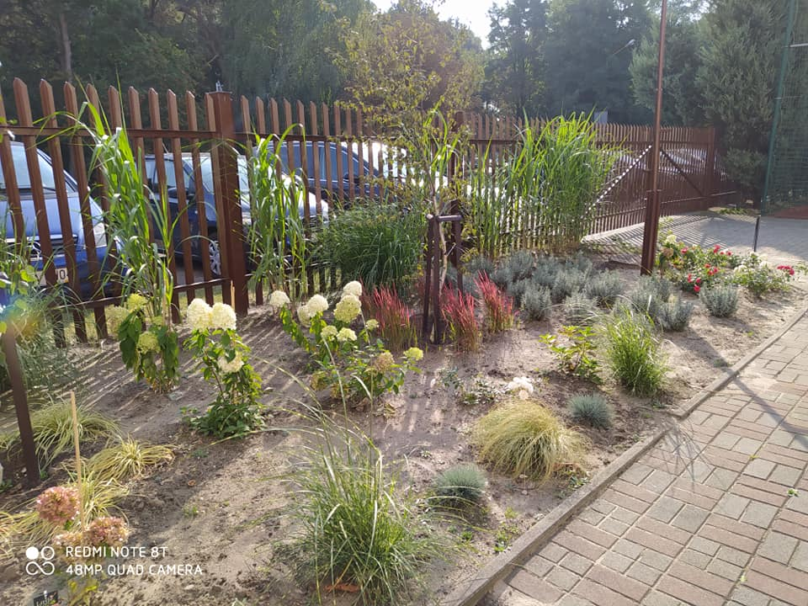
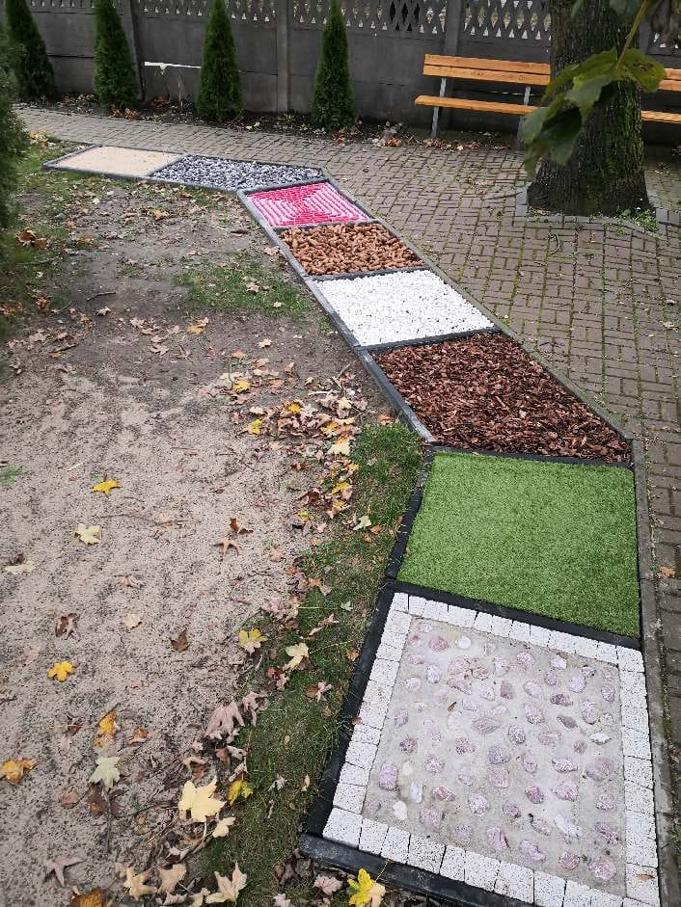
Baza szkoły
teren przy szkole
Obok budynku szkoły znajduje się teren zielony, który obejmuje:
niepełnowymiarowe boisko tartanowe,
kręgielnię,
ścieżkę sensoryczną.

Slide 35
Baza szkoły
wyposażenie
Bogate wyposażenie szkoły obejmuje między innymi:
sprzęt komputerowy stacjonarny i przenośny,
urządzenia wspomagające typu przyciski BigSwitch,
2 tablice multimedialne,
dywan multimedialny i rozbudowany program “Magia Ruchu”,
7 mobilnych monitorów multimedialnych,
programy multimedialne z serii mTalent,
laptopy,
drukarka 3D,
4 roboty Photon i oprzyrządowanie,
zestaw edukacyjny Arduino do programowania,
mobilna ściana wraz z programami edukacyjnymi,
projektor wraz z ekranem,
sprzęt nagłaśniający i oświetleniowy,
sprzęt sportowy,
sprzęt do zajęć integracji sensorycznej,
wyposażenie sali stymulacji bazalnej,
wyposażenie pracowni kuchennej,
wyposażenie pracowni technicznej,
specjalistyczne programy,
drobny sprzęt specjalistyczny i wiele innych…

Slide 36
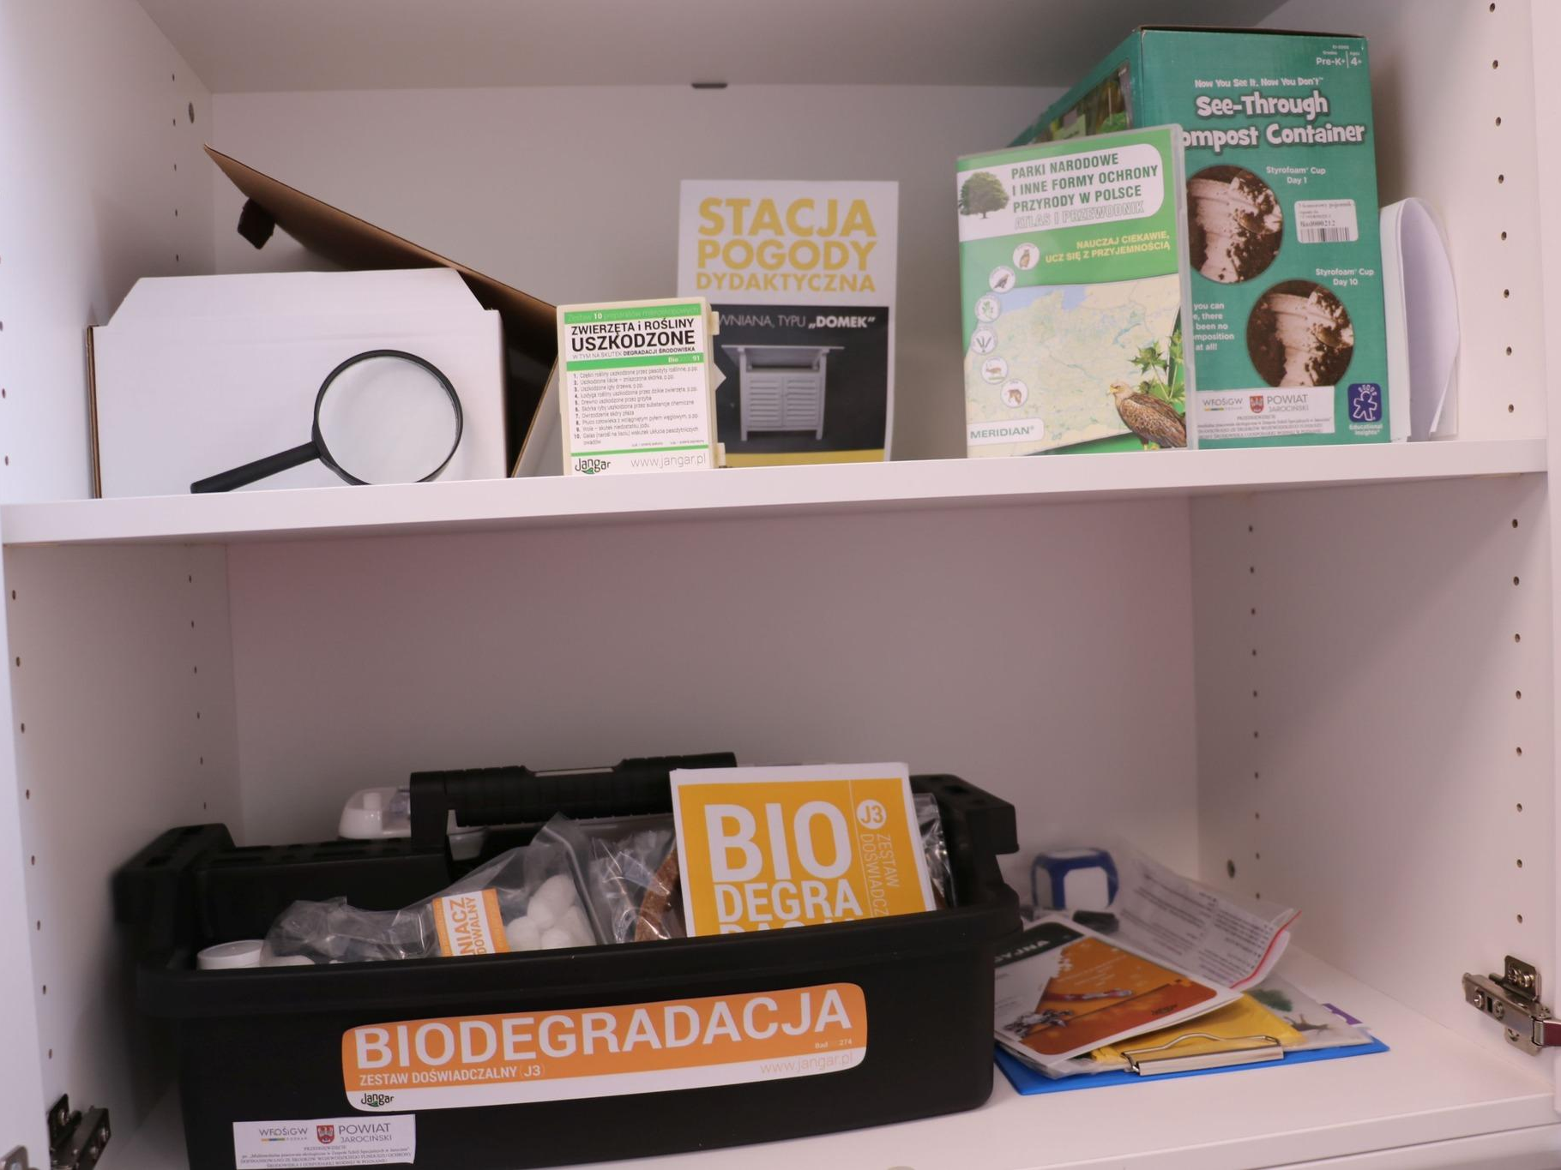
Baza szkoły - wyposażenie

Slide 37
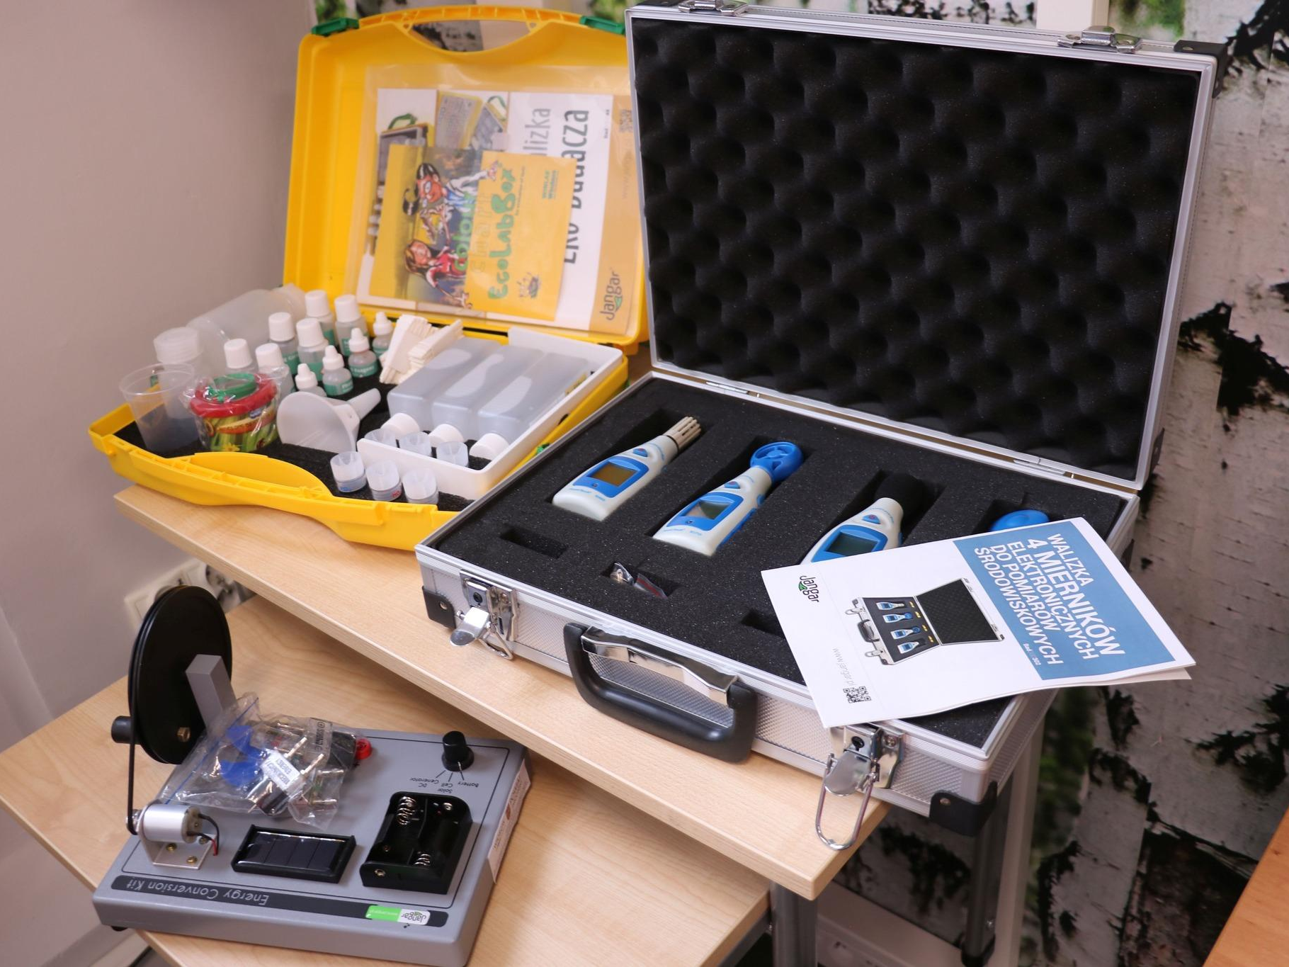
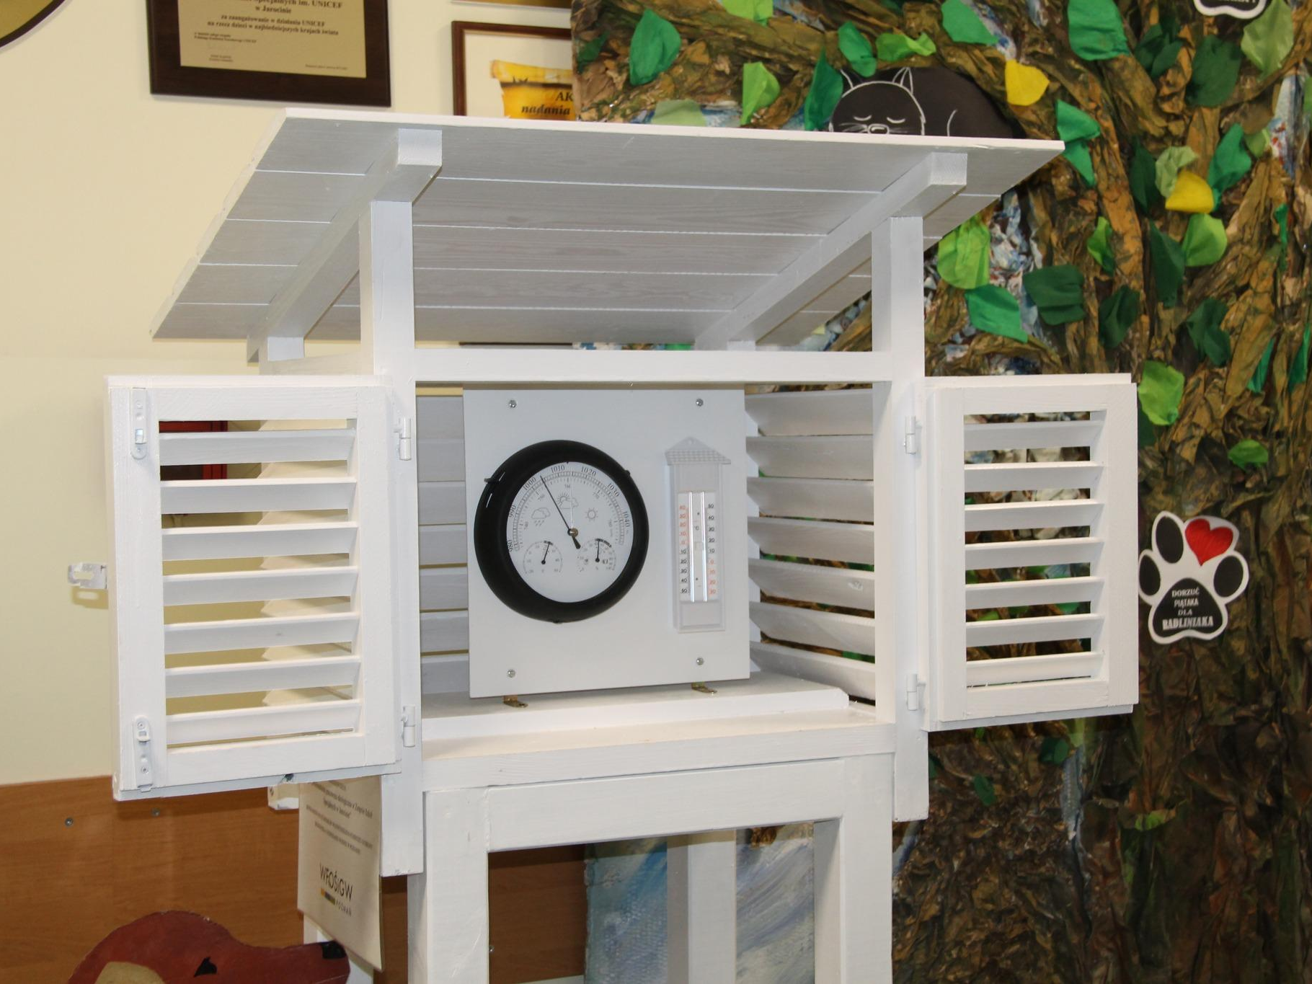
Baza szkoły - wyposażenie

Slide 38
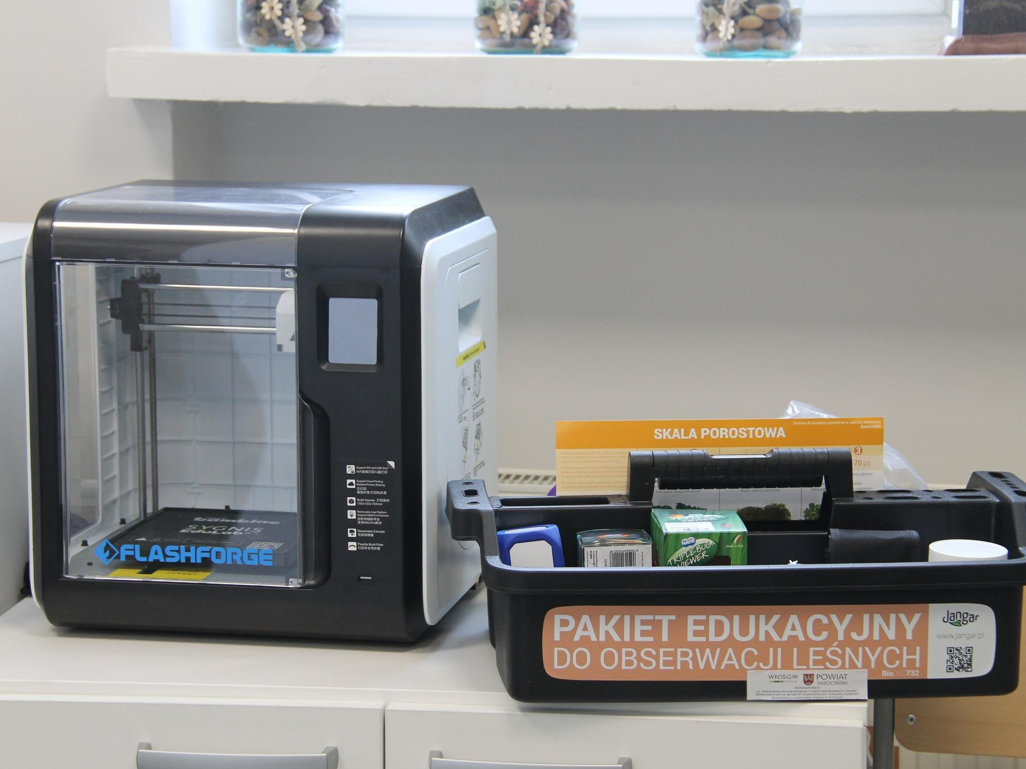
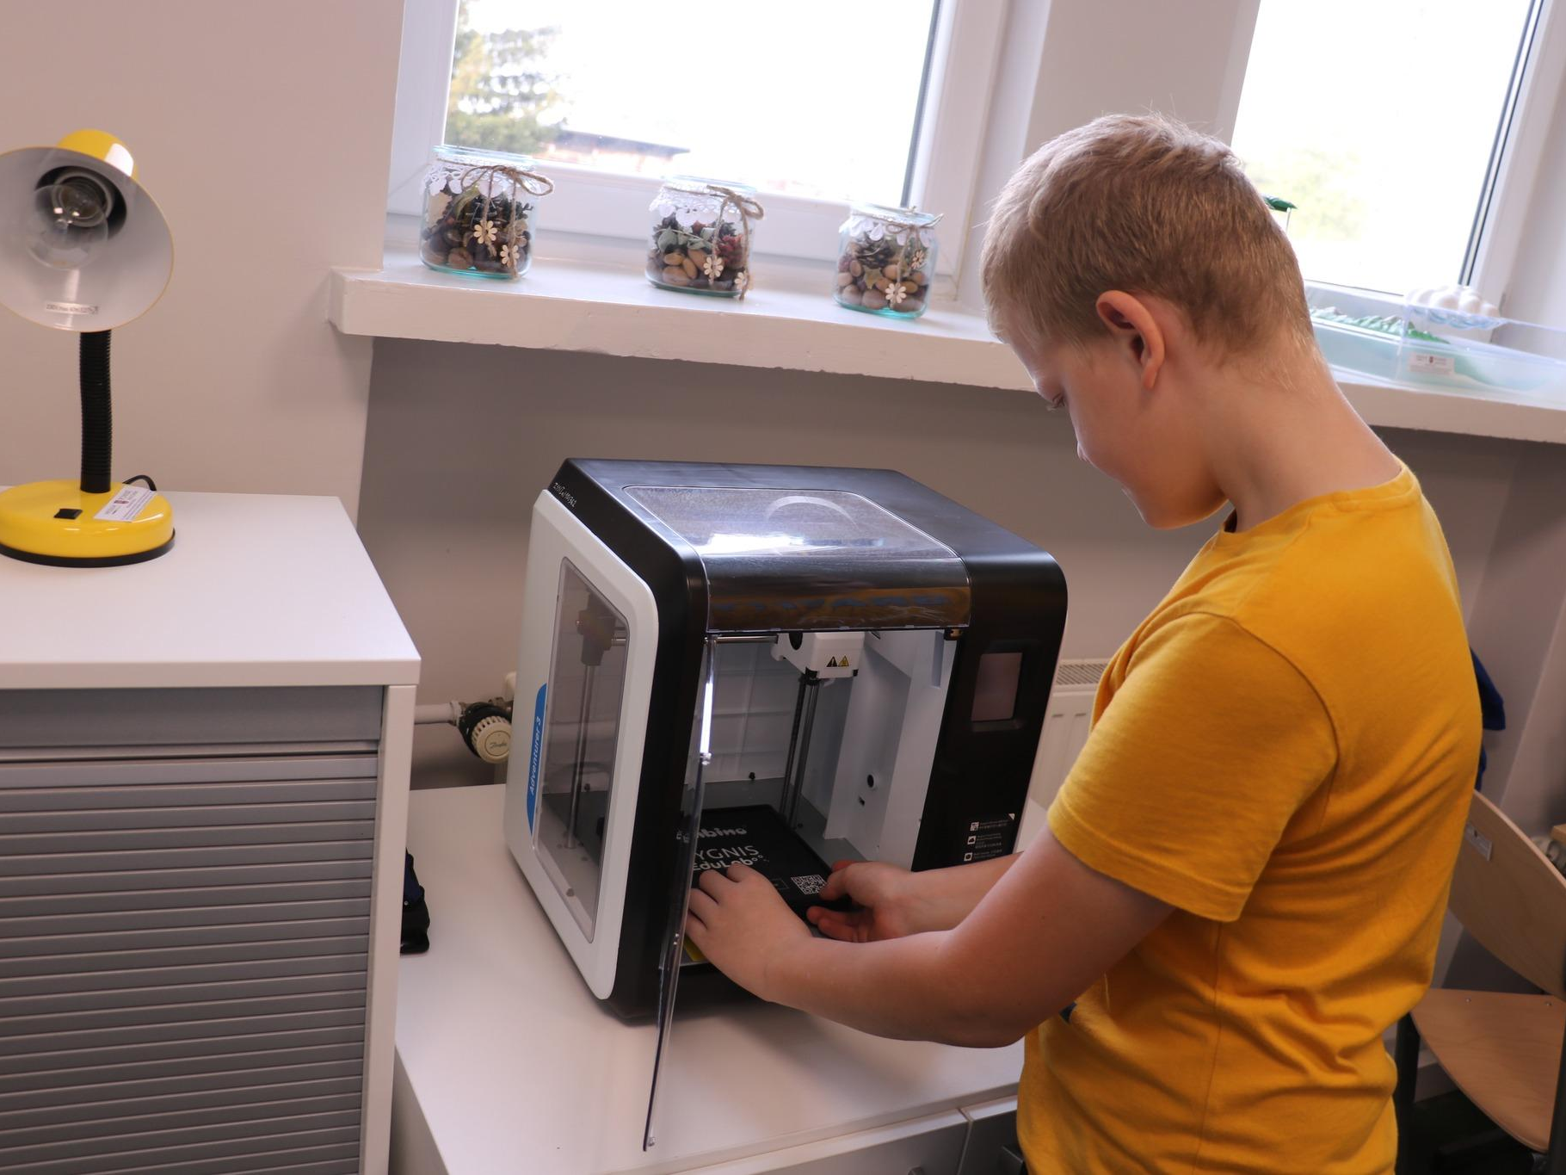
Baza szkoły- wyposażenie

Slide 39
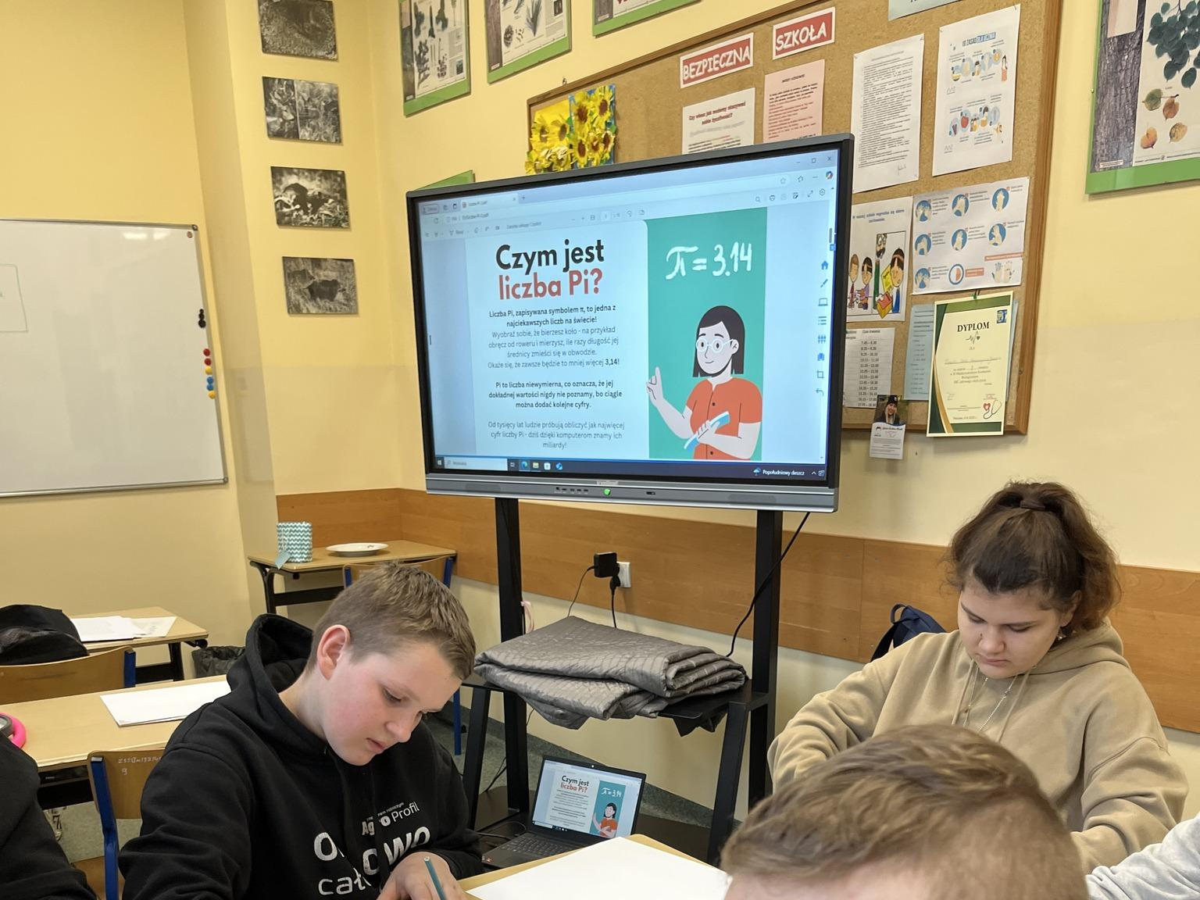
Baza szkoły- wyposażenie

Slide 40
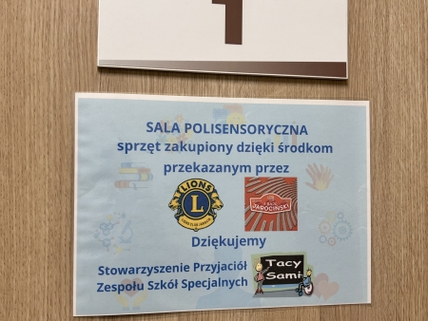
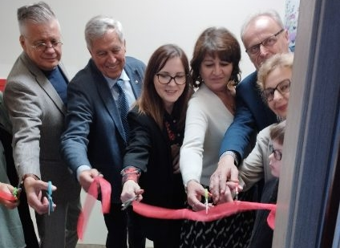
Sala polisensoryczna w ZSS

Slide 41
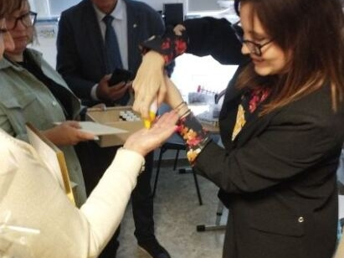
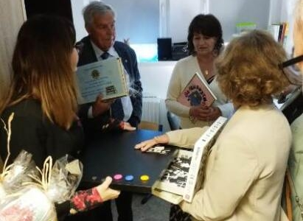
Sala polisensoryczna w ZSS

Slide 42
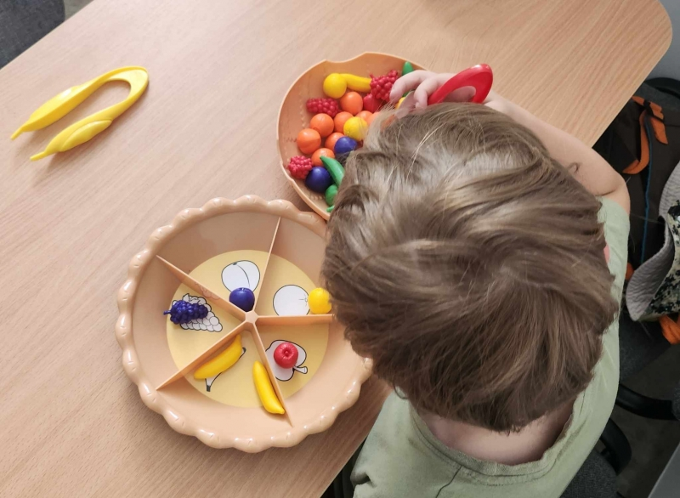
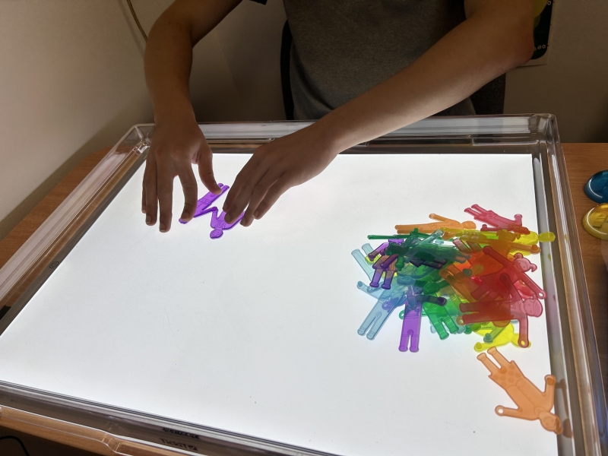
Sala polisensoryczna w ZSS

Slide 43
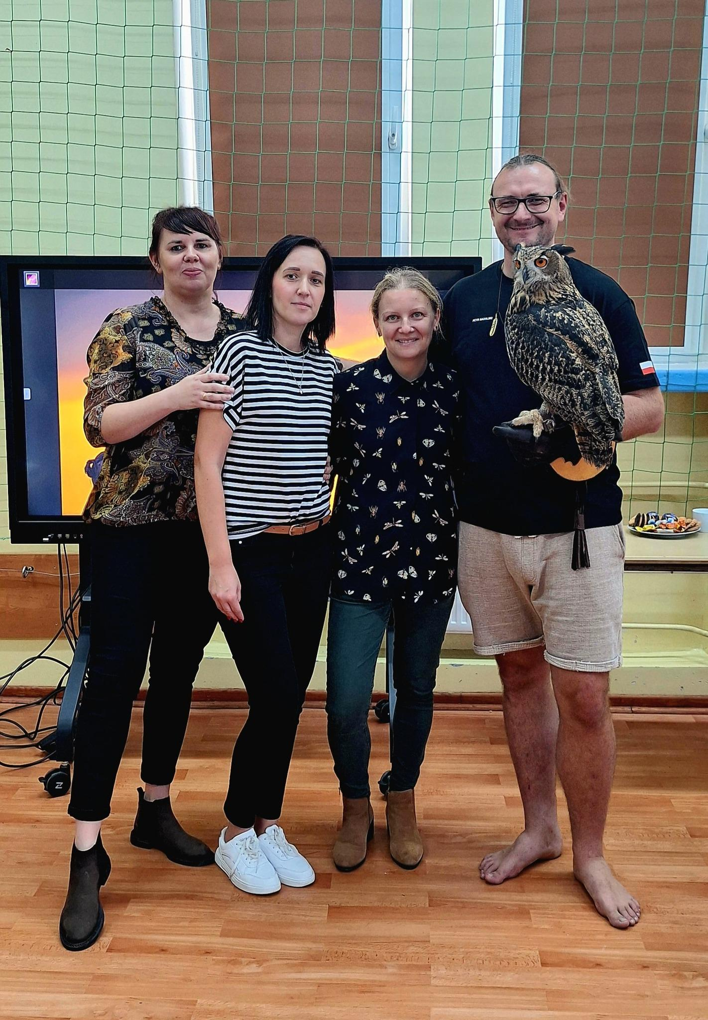
W Zespole Szkół Specjalnych w Jarocinie zatrudnionych
jest 77 nauczycieli
Nazwa szkoły | pełnozatrudnionych | niepełnozatrudnionych
Szkoła podstawowa | 57 | 5
Szkoła Przysposabiająca do Pracy | 14 | 1
Nauczyciele

Slide 44
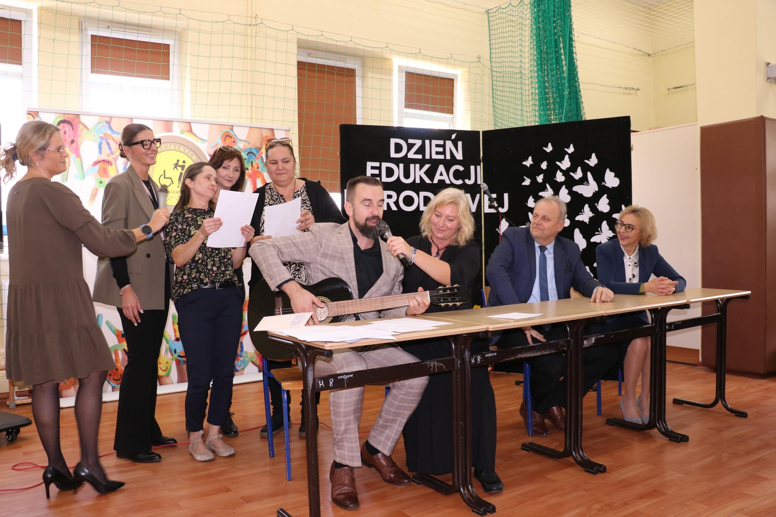
Nauczyciele z uwzględnieniem
stopnia awansu zawodowego
Nauczyciel Początkujący - 4
Nauczyciel Kontraktowy - 8
Nauczyciel Mianowany - 28
Nauczyciel Dyplomowany - 37

Slide 45
Nauczyciele z uwzględnieniem
kwalifikacji zawodowych
W szkole zatrudnionych jest 77 nauczycieli. Wszyscy nauczyciele posiadają kwalifikacje do pracy z uczniem z niepełnosprawnością intelektualną. Nieustannie podnoszą swoje kwalifikacje podczas udziału w różnorodnych formach doskonalenia zawodowego. Posiadane “specjalizacje” nauczycieli to m. in.:
Pedagogika specjalna/oligofrenopedagogika
Organizacja i zarządzanie – menedżer w oświacie
Nadzór pedagogiczny z elementami ewaluacji
Resocjalizacja
Logopedia
Neurologopedia
Nauczanie początkowe, edukacja wczesnoszkolna i przedszkolna
Pedagogika opiekuńczo-wychowawcza/opiekuńcza
Psychologia/pomoc psychologiczna

Slide 46
Nauczyciele z uwzględnieniem
kwalifikacji zawodowych
Komunikacja alternatywna wg M. Grycman
Stymulacja bazalna
Wczesne wspomaganie rozwoju dziecka
Tyflopedagogika
Surdopedagogika
Gimnastyka korekcyjno-kompensacyjna
Fizjoterapia
Terapia ręki
Doradztwo zawodowe
Arteterapia
Wychowanie fizyczne
Terapia pedagogiczna
Integracja sensoryczna

Slide 47
Nauczyciele z uwzględnieniem
kwalifikacji zawodowych
Socjoterapia
Matematyka
Historia
Filologia polska
Muzyka
Geografia
Fizyka
Przyroda
Bibliotekarstwo
Filologia germańska
Teologia
Informatyka
Wiedza o społeczeństwie i wiele innych

Slide 48
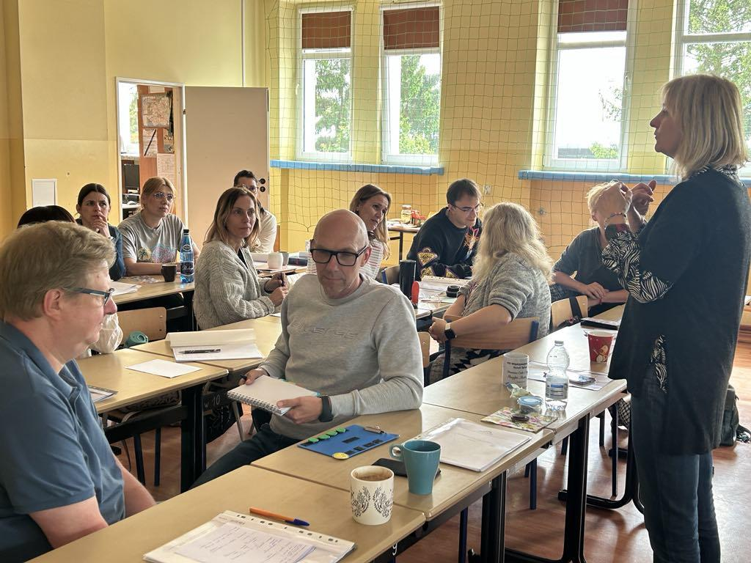
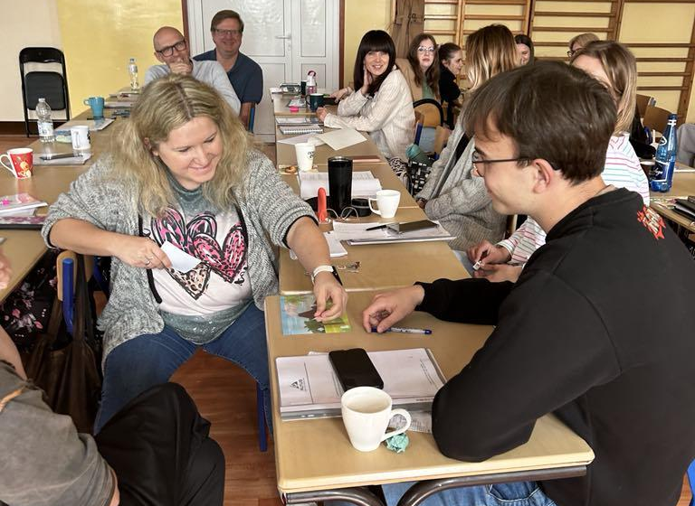
Doskonalenie zawodowe nauczycieli

Slide 49
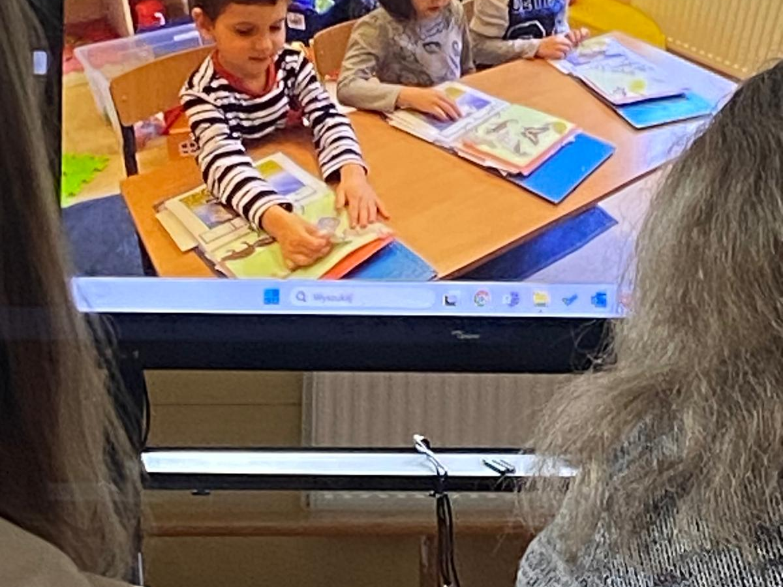
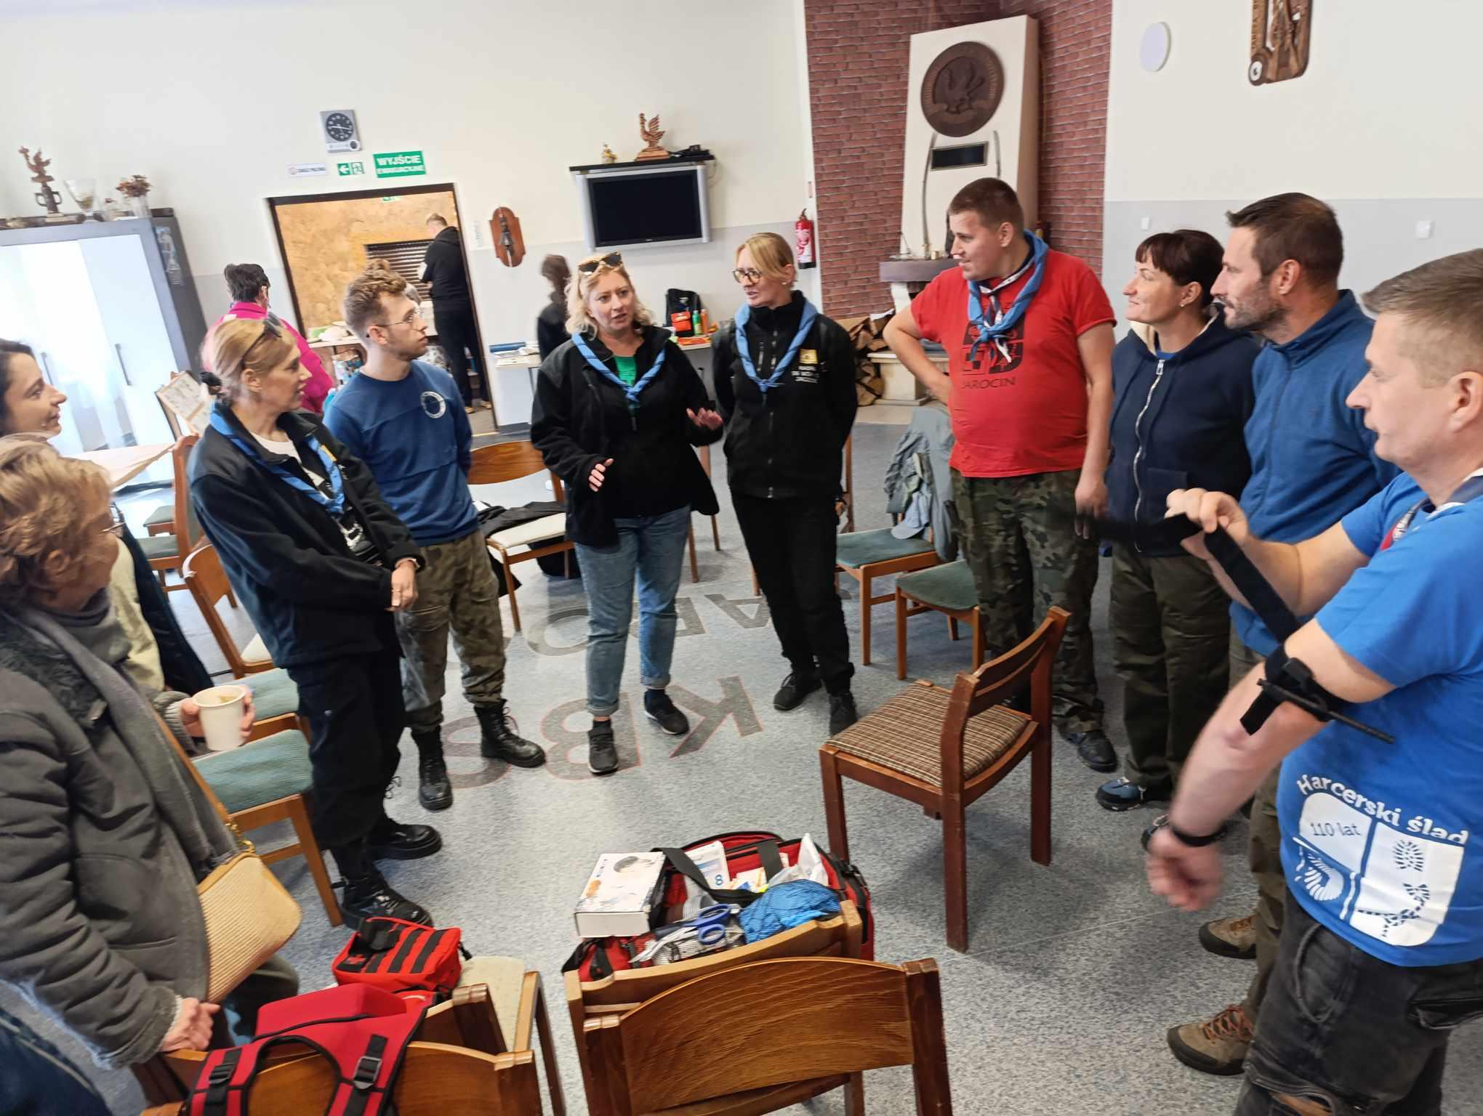
Doskonalenie zawodowe nauczycieli

Slide 50
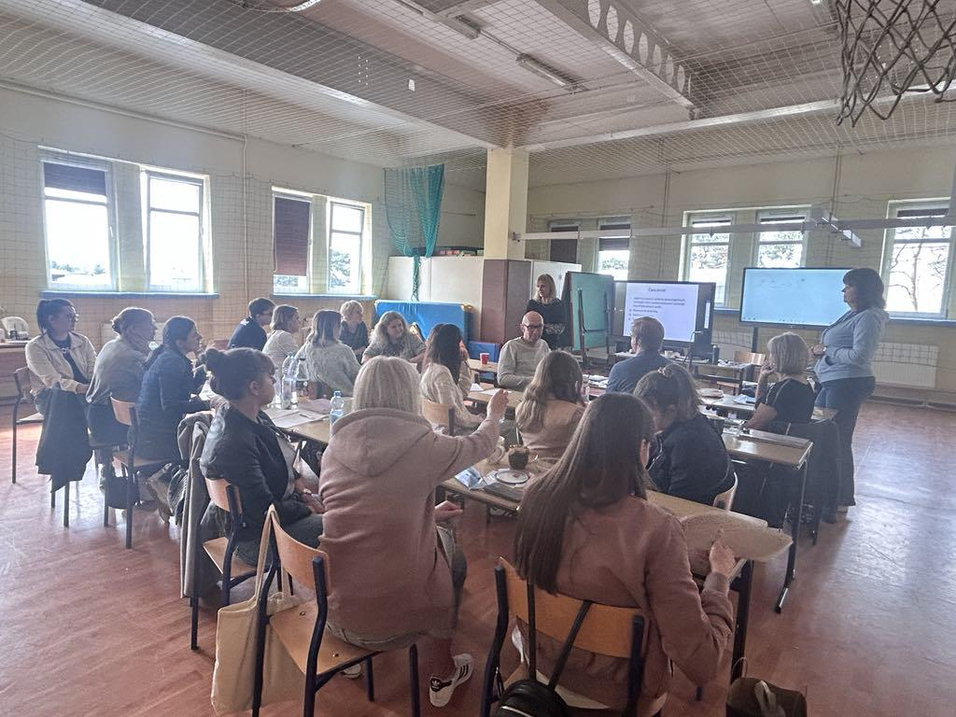
Doskonalenie zawodowe nauczycieli

Slide 51
Doskonalenie zawodowe nauczycieli

Slide 52
Nagrodzeni nauczyciele ZSS w Jarocinie
Medal Komisji Edukacji Narodowej - 1
Nagroda Wielkopolskiego Kuratora Oświaty - 1
Brązowy Krzyż Zasługi - 3
Nagroda Starosty Jarocińskiego - 2
Nagroda Dyrektora

Slide 53
Działalność:
organizowanie imprez, warsztatów, wycieczek
dla uczniów
warsztaty
wycieczki
imprezy
akcje
projekty

Slide 54
Działalność:
udział
w ogólnopolskich akcjach
Narodowe Czytanie
Szkoła pamięta
Sprzątanie świata
Szkoła do hymnu
akcja “Żonkile”
Bezpiecznie z Kubusiem Puchatkiem

Slide 55
Działalność:
działania z zakresu edukacji zdrowotnej i rozwijania sprawności fizycznej
Światowy Dzień Pierwszej Pomocy
rajdy w ramach SKKT
profilaktyka uzależnień
Ogólnopolski program edukacyjny „Trzymaj Formę”
zajęcia w ramach szkolnej sekcji „Olimpiad Specjalnych”
Akcja menstruacja

Slide 56
Działalność:
preorientacja zawodowa, praktyki wspomagane dla uczniów szkoły przysposabiającej do pracy
spotkania
wycieczki
drzwi otwarte
warsztaty
zajęcia w pracowniach, warsztatach, restauracjach, gabinetach

Slide 57
Działalność:
spotkania bożonarodzeniowe
spotkania bożonarodzeniowe w JOKu dla społeczności szkolnej, rodziców i sympatyków szkoły, upowszechnianie w mediach społecznościowych efektów pracy szkoły

Slide 58
Działalność:
współpraca ze sponsorami i sympatykami
współpraca ze sponsorami i sympatykami szkoły - wyposażenie Sali polisensorycznej ze szczególnym uwzględnieniem zakupu specjalistycznego sprzętu dla dzieci słabowidzących, niewidomych.

Slide 59
Działalność:
Innowacje w ZSS
Czwartki z TUS
I Ja Mogę Zostać Harcerzem!
Razem możemy lepiej! - grupa wsparcia – terapeuci, nauczyciele, rodzice – rodzicom
Żyj zdrowo i sportowo
Biblia na talerzu

Slide 60
Działalność:
Szkolenia dla rodziców
Wizerunek dziecka w Internecie. Publikować Czy Nie?
Wpływ uzależnień cyfrowych na rozwój emocjonalny dziecka
Gdzie szukać pomocy – źródła pomocy
Szkolny dzień pyry połączony ze spotkaniami z rodzicami

Slide 61
Program wsparcia
dla rodzin:
„Za życiem”
Funkcjonowanie WIODĄCEGO OŚRODKA KOORDYNACYJNO-REHABILITACYJNO-OPIEKUŃCZEGO:
Rodzaj wsparcia | Ilość dzieci dla poszczególnego rodzaju wsparcia
Rehabilitacja | 47
Terapia logopedyczna | 16
Terapia neurologopedyczna | 8
Integracja sensoryczna | 7
Terapia pedagogiczna z elementami terapii ręki | 7
TUS – trening umiejętności społecznych | 7
Stymulacja ogólnorozwojowa | 7

Slide 62
Program wsparcia
dla rodzin:
„Za życiem”
Funkcjonowanie WIODĄCEGO OŚRODKA KOORDYNACYJNO-REHABILITACYJNO-OPIEKUŃCZEGO:
liczba dzieci korzystających ze wsparcia: 58
liczba rodziców korzystających ze wsparcia: 55
liczba specjalistów realizujących zadanie: 11 + koordynator
liczba godzin przepracowanych bezpośrednio z dziećmi: 1170
łącznie: 1170 godziny
Rodzaje prowadzonego wsparcia:
rehabilitacja: 600 godzin
terapia pedagogiczna z elementami terapii ręki: 80 godzin
terapia logopedyczna: 160 godzin
terapia neurologopedyczna: 80 + 10 godzin
TUS ( trening umiejętności społecznych): 80 godzin
stymulacja ogólnorozwojowa: 80 godzin
integracja sensoryczna: 80 godzin

Slide 63
Osiągnięcia uczniów ZSS w Jarocinie
Sukcesy indywidualne i zespołowe uczniów:
Konkursy pozaszkolne dla szkół specjalnych
Międzyszkolne konkursy organizowane przez ZSS w Jarocinie
Konkursy szkół masowych w ramach integracji

Slide 64
Osiągnięcia
Sukcesy uczniów ZSS w konkursach pozaszkolnych
XV Międzyszkolny konkurs informatyczny „Bezpieczeństwo w sieci” - Ostrów Wlkp.: I miejsce: A. Rojczyk vel Rojek, M. Orpel-Łyskawka, M. Zagórski
Międzyszkolny konkurs biologiczny - Pleszew: I miejsce: A. Rojczyk vel Rojek, M. Orpel-Łyskawka, O. Grelus
XXI Międzyszkolny Konkurs "Podróżujemy po Europie"
II miejsce drużynowo: A. Rojczyk vel Rojek, M. Orpel-Łyskawka, M. Zagórski
XI Międzyszkolny Turniej Warcabowy - Słupia pod Kępnem
Puchar Starosty Kępińskiego dla najlepszej drużyny:
M. Zagórski, O. Grelus, M. Orpel-Łyskawka, M. Bartkowiak

Slide 65
Osiągnięcia
Sukcesy uczniów ZSS w konkursach pozaszkolnych
XVI międzyszkolny konkurs kolęd, pastorałek i pieśni zimowych - Konarzew: III miejsce: S. Gmerek
VIII Festiwal pieśni i piosenki patriotycznej - Żerków: I miejsce: duet: S. Gmerek i P. Gmerek oraz III miejsce: W. Gmerek

Slide 66
Osiągnięcia
Sukcesy uczniów ZSS w sportowych konkursach pozaszkolnych
Europejski Mityng Pływacki Olimpiad Specjalnych w Monaco: 2 srebrne medale: W. Krawczak – Twardowska w dwóch konkurencjach: 25m stylem grzbietowym i 25m stylem dowolnym

Slide 67
Osiągnięcia
Sukcesy uczniów ZSS w sportowych konkursach pozaszkolnych
Wielkopolski I Indywidualny Turniej Tenisa Stołowego DHNS ZHP – udział: Reprezentacja 56 WDH NS Jagódki w ZSS w Jarocinie: V miejsce: M. Zagórski, VII miejsce: G. Szymczak
XIX Regionalny Turniej Tenisa Stołowego Olimpiad Specjalnych Oddziału Regionalnego Wielkopolskie - Konin: I miejsce: M. Zagórski, II miejsce: S. Guzikowska, III miejsce: K. Bartkowiak
XIX Niepodległościowy Turniej w Piłce Nożnej: I miejsce: drużyna
VI Mikołajkowy Turniej Ringo: II miejsce: drużyna
IV Leszczyński Miting Pływacki dla dzieci z niepełnosprawnościami im. Prof. S. Drozdowskiego: I miejsce: N. Baran, P. Bogaczyk, II miejsce: M. Łaciak, S. Marecki, III miejsce: J. Polerowicz, J. Pawłowski
II Ogólnopolski Turniej Bowlingowy OS oraz IX Ogólnopolski Mityng Pływacki OS Rybnik: N. Pisarczyk – bowling: IV miejsce (gra indywidualna) i II miejsce (gra deblowa) oraz J. Polerowicz – pływanie: III miejsce (styl grzbietowy), V miejsce (styl dowolny), IV miejsce (sztafeta)

Slide 68
Osiągnięcia
Sukcesy uczniów ZSS w międzyszkolnych konkursach organizowanych
przez ZSS w Jarocinie (Fundator nagród: Starostwo Powiatowe w Jarocinie)
IV Międzyszkolny Turniej Unihokeja w Jarocinie: I miejsce: drużyna ZSS Jarocin
VIII Międzyszkolny Konkurs Wiedzy Olimpijskiej: IV miejsce: drużyna
Wojewódzki Konkurs Recytatorski pod hasłem: „Oczarowani słowem”: III miejsce: O. Wojtaszek, Wyróżnienie: Z. Mączka
XI Wojewódzki konkurs taneczny „Rozwiń talent”: III miejsce: zespół taneczny „ Sami swoi” z ZSS w Jarocinie

Slide 69
Osiągnięcia
Rywalizacja w ramach integracji uczniów ZSS z uczniami szkół masowych
Wyjście na trening unihokeja do SP nr 3 w Jarocinie,
„Mikołajki na sportowo” – udział: klasy: 3a SPL, 6a SPL, 8A SPU, 8C SPU, 8D SPU, 7A SPU, 8E SPU.

Slide 70
Nabywanie umiejętności edukacyjnych, praktycznych, społecznych:
Wycieczki, rajdy, obozy, pielgrzymki
Obcowanie z kulturą
Działania sportowe, prozdrowotne, z zakresu bezpieczeństwa
Preorientacja zawodowa
Formy warsztatowe, projekty, akcje
Edukacja historyczno-patriotyczna
Uroczystości/ Akademie/Imprezy
Konkursy szkolne
Działania uczniów i nauczycieli podejmowane na rzecz środowiska
Integracja ze środowiskiem lokalnym

Slide 71
Efekty kształcenia
EGZAMIN ÓSMOKLASISTY W ZSS W JAROCINIE
Średni wynik uzyskany przez uczniów ZSS:
J. POLSKI - 29,5%
MATEMATYKA - 56%
J. NIEMIECKI - 38,5%

Slide 72
Wycieczki, rajdy, obozy, pielgrzymki: Jarocin, Gniezno, Rysko, Obra Stara, Żerków, Śmiełów i wiele innych

Slide 73
Wycieczki, rajdy, obozy, pielgrzymki: Jarocin, Gniezno, Rysko, Obra Stara, Żerków, Śmiełów i wiele innych

Slide 74
Obcowanie z kulturą: kino, teatr, muzeum, wystawy
i wiele innych

Slide 75
Działania sportowe, prozdrowotne, z zakresu bezpieczeństwa: szkolenia, spotkania, warsztaty, treningi i wiele innych

Slide 76
Działania sportowe, prozdrowotne, z zakresu bezpieczeństwa: szkolenia, spotkania, warsztaty, treningi i wiele innych

Slide 77
Preorientacja zawodowa: praktyki wspomagane

Slide 78
Preorientacja zawodowa: praktyki wspomagane

Slide 79
Preorientacja zawodowa: praktyki wspomagane

Slide 80
Formy warsztatowe, projekty, akcje

Slide 81
Formy warsztatowe, projekty, akcje

Slide 82
Formy warsztatowe, projekty, akcje

Slide 83
Formy warsztatowe, projekty, akcje

Slide 84
Edukacja historyczno - patriotyczna

Slide 85
Edukacja historyczno-patriotyczna: projekty, wyjścia, apele

Slide 86
Edukacja historyczno-patriotyczna: projekty, wyjścia, apele

Slide 87
Uroczystości, Akademie, Apele, Konkursy

Slide 88
Uroczystości, Akademie, Apele, Konkursy

Slide 89
i wiele, wiele innych

Slide 90
i wiele, wiele innych

Slide 91
i wiele, wiele innych

Slide 92
Integracja i współpraca
Poradnia Psychologiczno – Pedagogiczna w Jarocinie, w Środzie Wlkp.
Stowarzyszenie „Tacy Sami” w Jarocinie
Fundacja „Ogród marzeń” w Jarocinie
Kino „Echo” oraz Stowarzyszenie XXI
Lions Club Jarocin
CUS Jarocin, GOPS w Jaraczewie, Nowym Mieście
PCPR Jarocin
Jarocin Sport Sp. z o. o.
Cech Rzemiosł Różnych
UNICEF Polska
Hufiec ZHP Jarocin
Santander Bank Jarocin
Bank Spółdzielczy Jarocin
PTTK Jarocin
Nadleśnictwo Jarocin, Czeszewo
KPP w Jarocinie
Straż Pożarna w Jarocinie
Prasa lokalna – „Gazeta Jarocińska”
Kurkowe Bractwo Strzeleckie Jarocin

Slide 93
Współpraca ZSS ze Stowarzyszeniem Przyjaciół ZSS “TACY SAMI”
ZAJĘCIA POLISENSORYCZNE (WWRD) główny darczyńca: LIONS CLUB JAROCIN

Slide 94
Współpraca ZSS ze Stowarzyszeniem Przyjaciół ZSS “TACY SAMI”
ZAJĘCIA POLISENSORYCZNE (WWRD) główny darczyńca: LIONS CLUB JAROCIN

Slide 95
Integracja i współpraca z Radą Rodziców

Slide 96
Integracja i współpraca z Radą Rodziców

Slide 97
Integracja i współpraca z Radą Rodziców

Slide 98
Integracja i współpraca z Radą Rodziców

Slide 99
Działania wychowawczo-profilaktyczne
Zespół Szkół Specjalnych prowadził wielorakie działania wychowawczo – profilaktyczne w oparciu o Szkolny Program Wychowawczo Profilaktyczny ZSS.
Kształtowane są umiejętności z zakresu poniższych sfer:
intelektualna
emocjonalna
społeczna
fizyczna
aksjologiczna

Slide 100
Bezpieczeństwo w szkole
W ramach zapewniania uczniom bezpieczeństwa Zespół Szkół Specjalnych prowadzi następujące działania:
monitoring
dyżury nauczycielskie
uczestnictwo w szkoleniach
przestrzeganie zasad „Procedury postępowania w sytuacjach kryzysowych w szkole”
współpraca z przewoźnikami
baza danych
badania ankietowe
realizacja regulaminu w zakresie „Standardów ochrony dzieci”

Slide 101
DZIĘKUJEMY!

